Slide 1
ChatGPT
Amine Karabila Matrikel Nr. 6611011
Cem Yenal Matrikel Nr. 6620866
Sandip Singh Nijher Matrikel Nr. 6608778
Johann Wolfgang Goethe-Universität, Frankfurt am Main Institut für Informatik
Seminar: Künstliche Intelligenz
Seminarleitung: Prof. Dr. Manfred Schmidt-Schauß
Masterstudiengang Informatik
Notes:
Hallo! Herzlich Willkommen zu unserer Präsentation. Für heute haben wir euch eine Präsentation vorbereitet über das Thema "GPT" Da wir uns noch nie gesehen haben, würde ich uns mal kurz vorstellen. Das ist der Sandip Singh Nijher, der hier ist egal, und ich bin Cem Yenal. Unsere Gliederung haben wir wie folgt aufgebaut.

Slide 2
Gliederung
Natural Language Processing
Verlauf der GPT-Serie
ChatGPT
  Version 1
  Version 2
ChatGPTs Transformerarchitektur
  Vorherige Modelle
  Aufbau der Transformerarchitektur
ChatGPT – Herausforderungen und Grenzen
  Limitationen und Einschränkungen
  Ethische und rechtliche Aspekte
  Datenschutz und Sicherheit
Fazit

Slide 3
Motivation & Zielsetzung
ChatGPT im „hype“
Aber…
  Was ist ChatGPT?
Ziel:
  Hintergründe beleuchten
Notes:
- ChatGPT im hype
z.B. im wissenschaftlichen Bereich: ChatGPT kann Forschungsfragen oder Gliederungen erstellen
Im Journalismus: schnell Texte generieren
Wichtig nicht nur Nutzen zu wissen sondern auch über Gefahren und Grenzen Bescheid zu wissen
→ Frage beantworten: Was ist ChatGPT?
→ Hintergründe beleuchten

Slide 4
Natural Language Processing

Slide 5



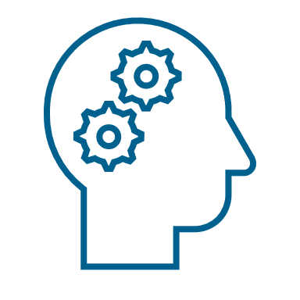
Natural Language Processing
?
?
Menschenähnliche Konversation
Komplexe Dialoge
Turing-Test
Notes:
Natürliche Sprachverarbeitung (Natural Language Processing, NLP) ist ein Fachgebiet der künstlichen Intelligenz, das darauf abzielt, Computern das Verständnis, die Interpretation und die Manipulation menschlicher Sprache zu ermöglichen. ChatGPT ist ein fortschrittliches Sprachmodell, dass im Bereich des NLP eingesetzt wird. Es wurde entwickelt, um menschenähnliche Konversationen zu führen und komplexe Dialoge zu verstehen und darauf zu reagieren.

Slide 6
Turing-Test
Alan Turing
Idee kam im Jahr 1950
1956 ausformuliert
Bestanden, wenn 30% der Richter sich vom Computer fünf Minuten lang täuschen lassen
A
B
?
?
C
Notes:
Einer der größten milestones im Bereich ChatBot, Sprachmodell und Natürliche Sprachverarbeitung ist der Turing-Test und bevor wir zusammen die Frage beantworten, ob ChatGPT in der Lage ist den Turing-Test zu bestehen, machen wir kurz einen Exkurs Mit dem Turing Test formulierte Alan Turing im Jahr 1950 eine Idee, wie man festellen könnte, ob ein Computer ein gleichwertiges Denkvermögel wie ein Mensch hat. Diese Idee wurde 2 Jahre nach seinem Suizid ausformuliert. Der Testablauf sieht wie folgt aus. Ein menschlicher Fragesteller fürht eine Unterhaltung mit zwei ihm unbekannten Gesprächspartner. Der eine Gesprächspartner ist ein Mensch, der andere eine Maschine. Kann der Fragesteller nach der intensiven Befragung nicht sagen, welcher von beiden die Maschine ist, hat die Maschine den Turing Test bestanden. Ich habe davor gesagt, dass wir versuchen rauszufinden, ob ChatGPT den Turingtest besteht oder nicht, deswegen machen wir hier kurz ein Experiment. Ich unterhalte mich mit ChatGPT und wir stellen uns vor, dass wir nicht wüssten, ob ChatGPT ein Mensch oder eine Maschine ist. Wenn chatgpt eine klare antwort gibt, die von einer Maschine kommt, hebt ihr eure Hand. Wir versuchen es mal ganz einfach. eine Frage die jeder Mensch immer wieder mal hört. Wie geht es dir?
Wir haben hier also ein klares nein. ChatGPT wiederholt immer wieder gerne, dass es sich um ein Sprachmodell handelt. außerdem wurde chatgpt auch nicht speziell dafür trainiert den turing test zu bestehen. Es gibt immer mal wieder Jornalisten oder Organisationen die behaupten, dass ChatGPT oder andere Sprachmodelle den Turing test bestanden haben, jedoch ist der turing-test nicht universell gleich und untersteht keine genauen regeln. bisschen über lamda erzählen von google.

Slide 7
Verlauf der GPT-Serie

Slide 8
Verlauf der GPT-Serie
2018
2019
2020
2021
2022
2023
GPT-1
GPT-2
GPT-3
GPT-3.5
GPT-4
Notes:
Nachdem OpenAI bereits im Juni einem breiteren Kundenkreis den Zugang zu GPT-4 geöffnet hat, gibt es den Zugriff über die API nun für alle Bestandskunden frei. Im Laufe des Monats sollen auch Neukunden programmatischen Zugriff auf das Sprachmodell erhalten.

Slide 9
GPT-1
Veröffentlicht im Jahr 2018
Transformer Architektur
Stellte andere Modelle in den Schatten
117 Millionen Parameter
Generierung von zusammenhängender und kohärenter Sprache
Trainingsdaten: Common Crawl & BookCorpus
Stärken:
  → komplexe Zusammenhänge konnten erfasst werden
Schwächen
→ wiederholende Antworten
→ langfristige Abhängigkeiten im Text nicht nachverfolgen
Notes:
Im Jahr 2018 führte OpenAI das erste GPT-Modell (GPT-1) ein . Dieses Modell basierte auf der innovativen Transformer-Architektur, die es ermöglichte, komplexe Zusammenhänge in Texten zu erfassen.
GPT-1 hat mit seinen 117 Millionen Parametern andere damalige Sprachmodelle überschattet. Einer der größten Stärken von GPT-1 war es zusammenhängende und koherente Sprache zu generieren. Die Trainingsdaten bestanden aus Common Crawl, ein Datenset von Webseiten und BookCorpus, ein Datenset aus über 11000 Büchern. Die größte Schwäche von GPT-1 war es oft wiederholende Antworten zu geben. Auch konnte das Modell nicht über mehrere Dialoge argumentieren und konnte langfristige Abhängigkeiten im Text nicht nachverfolgen . (vgl Ali 2023)

Slide 10
GPT-2
Veröffentlicht im Jahr 2019
1.5 Milliarden Parameter
Generierung von realistischer und kohärenter Sprache
Trainingsdaten: Common Crawl, BookCorpus &Webtexten
Wichtiges Tool durch menschenähnliche Antworten
Stärken:
→kohärente und zusammenhängende Texte erzeugen
Schwächen
→komplexeren Aufgaben und Verstehen von Kontexten
Notes:
Ein Jahr später stellte OpenAI GPT-2 vor, ein deutlich größeres Modell mit erweiterten Fähigkeiten in der Textgenerierung. GPT-2 war in der Lage, kohärente und zusammenhängende Texte zu erzeugen, die oft nur schwer von menschlich verfassten Texten zu unterscheiden waren. Diese bahnbrechende Leistung führte zu großem Interesse und Diskussionen in der KI-Gemeinschaft. GPT-2 wurde mit mehr als das zehnfache veröffentlicht. Es besaß 1.5 Milliarden Parameter und wurde mit zusätzlich Webtexten trainiert. Es konnte realistische und kohärente Antworten geben. Durch die menschlich ähnlichen Antworten war es ein wichtiges Tool für verschiedene Aufgaben.

Slide 11
GPT-3
Veröffentlicht im Jahr 2020
175 Milliarden Parameter
Mehrere verschiedene Datenquellen
Anspruchsvolle Antworten
zero-shot
one-shot
few-shot
Fähigkeiten
→ Fragen beantworten, übersetzen, Texte vervollständigen uvm.
Schwächen
  →unangebrachte oder ungenaue Antworten
Notes:
Im Jahr 2020 folgte schließlich die Einführung von GPT-3, einem noch leistungsstärkeren Modell im Vergleich zu seinem Vorgänger. GPT-3 beeindruckte die Fachwelt mit seiner beeindruckenden Skalierung, da es über 100-mal so viele Parameter wie GPT-2 besaß. Dank dieser enormen Kapazität konnte GPT-3 unterschiedlichste Aufgaben bewältigen, selbst wenn nur wenige Beispiele als Eingabe zur Verfügung standen. Es konnte Fragen beantworten, Übersetzungen durchführen, Texte vervollständigen und vieles mehr.
Mit GPT-3 kam ein erneuter großer Sprung. 175 Milliarden Parameter, mit mehreren verschiedenen Datenquellen, die zusammenergebend fast Billionen Wörter beinhalten, womit es anspruchsvolle Antworten geben kann. Hier wurden neue Techniken eingeführt. Zunächst das zero-shot learning. Hierbei kann eine Aufgabe ohne Beispiele eine Antwort vorhersagen. Anschließend das one-shot-learning. Hier wird nur ein Beispiel neben der Aufgabe gegeben, womit das Modell die Antwort vorhersagen kann und zum Schluss das few-shot-learning. Hier werden einige Beispiele mit der Aufgabe dem Modell gezeigt. Jedoch hat auch dieses Modell einige Fehler. So werden unangebrachte oder ungenaue Antworten wiedergegeben. (vgl Ali 2023)

Slide 12
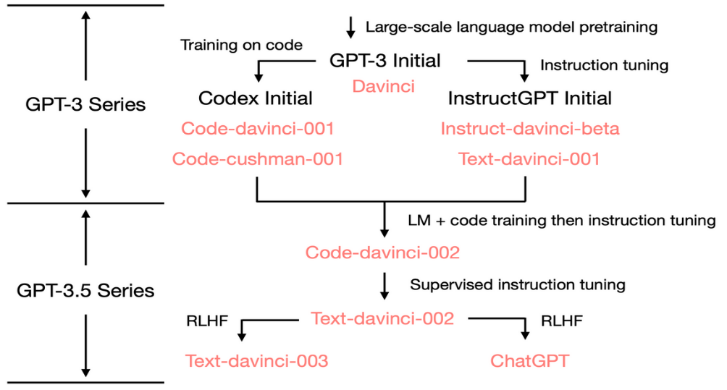
GPT-3 zu GPT-3.5
(vgl. Fu 2023)
Notes:
GPT-3 besitzt nur ein Modell namens „davinci“, welches ein OpenAI API Modell ist. Anschließend wurden mit der Zeit von OpenAI InstructGPT eingeführt, welches mit Supervised-Learning mit menschlichem Feedback . Dadurch sollten die Probleme der Halluzinationen, dass Falschinformationen ausgegeben wurden, und dass Anweisungen eingehalten werden sollen, behoben werden. Dabei wurde es im Allgemeinen jedoch schlechter und konnte neben davinci in akademischen Aufgaben nicht besser ausführen. (vgl. Fu 2023) Außerdem gab es noch Codex in der GPT-3 Serie. Dieser analysierten natürlichen Sprache als Eingabe und gab dann Code als Ausgabe. Codex wurde mit zusätzlich GitHub Code trainiert und wird heutzutage für GitHub Copilot benutzt.

Slide 13
GPT-3.5
Veröffentlicht im Jahr 2022
Weiterentwicklung von GPT-3
Drei Modelle mit 1.3 Milliarden, 6 Milliarden und 175 Milliarden Parametern
Reinforcement Learning mit menschlichem Feedback konnte ChatGPT trainiert werden
Notes:
Als Weiterentwicklung von GPT-3 wurde GPT-3.5 entwickelt, das als Grundlage für das innovative Chatbot-Produkt ChatGPT diente. Mit ChatGPT konnten Nutzer natürliche und dynamische Konversationen mit einem KI-basierten System führen. Es bot eine reibungslose Interaktion und ermöglichte es den Nutzern, Fragen zu stellen, Ratschläge einzuholen oder einfach eine unterhaltsame Konversation zu führen.

Slide 14
GPT-4
Veröffentlicht im Jahr 2023
Von OpenAI keine näheren Informationen
Multimodales Modell – Input: Text & Bild
Trainingsdaten wie bei GPT-3.5
Spekulation 100 Billionen Parameter
40% eher sachlich richtige Angaben
ChatGPT-2

Slide 15
ChatGPT

Slide 16
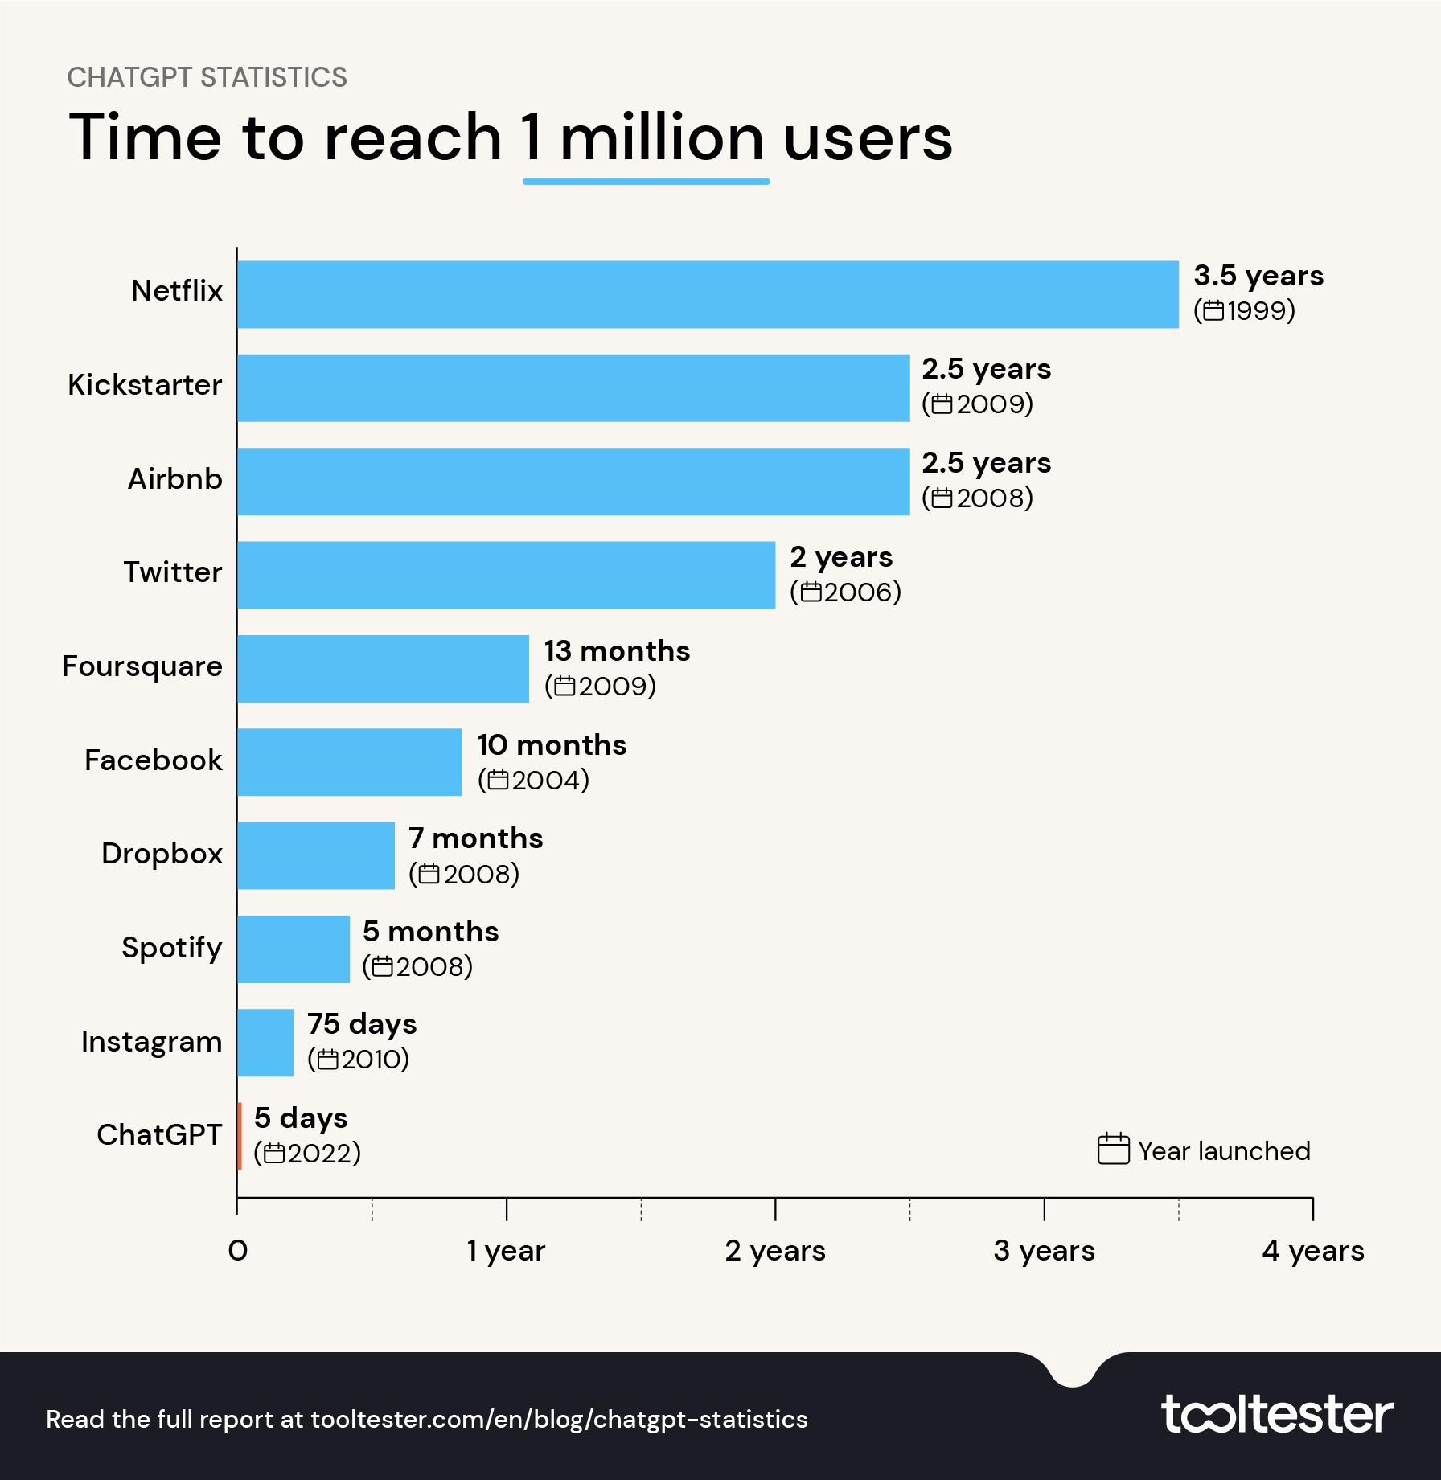
Version 1
30. November 2022
Chatbot
Kostenlose Version
Eine Million Registrierungen in den ersten fünf Tagen
Erfolgsrezept
→ beeindruckende Antworten
  → Barrierefrei
  → natürliche und flüssige Konversationen
Januar 2023: ChatGPT Pro
vgl. Brandl et al. 2023

Slide 17
Version 2
ChatGPT Pro
Zehn Milliarden US Dollar Deal mit Microsoft
Leistungsfähiger, präziser und verfügt über eine höhere Verarbeitungskapazität
Keine Information zur kommerziellen Nutzung
Weiterentwicklungen/ Möglichkeiten

Slide 18
ChatGPTs Transformerarchitektur

Slide 19
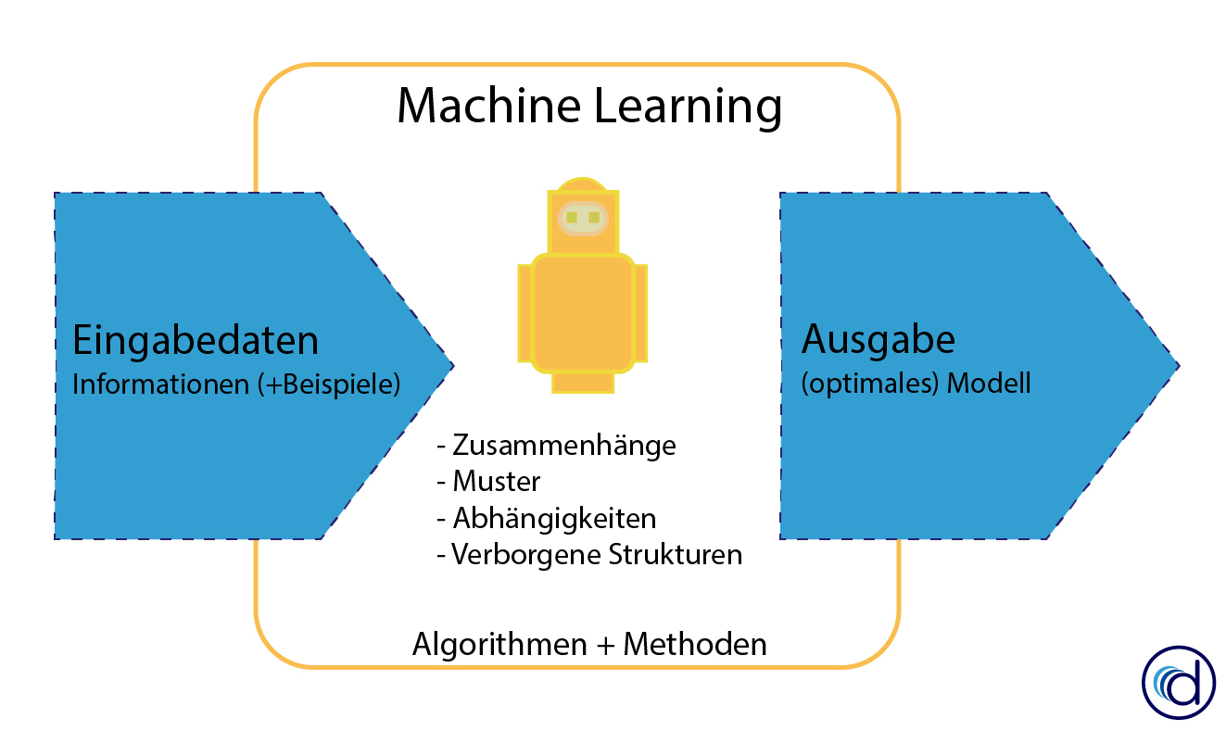
Die Machine-Learning-Methode
vgl. Wuttke o.D
Notes:
Deep-Learning-Modelle sind künstliche neuronale Netzwerke mit vielen Schichten.
Sie können komplexe Muster in den Daten erlernen und relevante Merkmale automatisch extrahieren.
Anwendungen umfassen Bilderkennung, Sprachverarbeitung, Empfehlungssysteme und mehr.
Das iterative Lernen ermöglicht die Anpassung der Gewichte, um die Modellleistung zu verbessern.
Große Mengen an Trainingsdaten sind erforderlich.
RNNs, LSTM und Transformer sind wichtige Architekturen im maschinellen Lernen für die Verarbeitung sequentieller Daten.
Sie teilen die gemeinsame Eigenschaft, kontextuelle Abhängigkeiten in Sequenzen zu erfassen.
RNNs sind die ersten Modelle, die für die Verarbeitung sequentieller Daten entwickelt wurden.
LSTM ist eine Erweiterung von RNNs, die das Problem des Verschwindens oder Explodierens des Gradienten angeht.
Transformer-Modelle haben die Verarbeitung sequentieller Daten revolutioniert und nutzen Multi-Head-Attention Schicht.

Slide 20
Recurrent Neural Networks (RNN)
"Recurrent Neural Networks" war ein Durchbruch im Machine Learning
Entwickelt im Jahre 1986
Wegen fehlendem Fortschritt in der Rechenleistung und dem verfügbaren Datenumfang unpopulär
Notes:
"Recurrent Neural Networks" waren ein Durchbruch DAMALS im Deep Learning, entwickelt im Jahr 1986.
Sie verbesserten die Ergebnisse in der Sprachverarbeitung, indem sie Berechnungen aus der Vergangenheit einbezogen.
Bekannte netzte sind das Jordan sowuie elman netz
Das Konzept wurde jedoch erst in den letzten Jahrenzehnten mit dem Fortschritt in der Rechenleistung und dem verfügbaren Datenumfang wirklich populär.

Slide 21
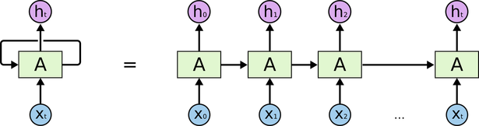

Recurrent Neural Networks (RNN) - Aufbau
$$a^{2}+ b^{2}= c^{2}$$
Antikes Griechenland
Pythagoras
Wie lautet die Formel für den Satz des Pythagoras?
Aus welchem Land kam er?
vgl. Li 2019
Notes:
Rekurrente neuronale Netze interpretieren sequenzielle Informationen zeitlich.
Es besteht aus einer wiederkehrenden Schleife von Neuronen, die Informationen aus vorherigen Schritten speichern und auf zukünftige Schritte anwenden können.
Aktivierungen von vorherigen Knoten beeinflussen die Interpretation und Ausgabe.
Eingabeschicht: Diese Schicht nimmt die Eingabedaten für jeden Zeitschritt entgegen. Die Eingabe kann eine einzelne Datenpunktsequenz oder eine Sequenz von Vektoren sein, je nach Anwendungsfall.
Versteckte Schicht: Diese Schicht enthält eine wiederkehrende Schleife von Neuronen, die es dem Netzwerk ermöglichen, Informationen über die Zeit hinweg zu speichern. Jedes Neuron in der versteckten Schicht empfängt Eingaben von der aktuellen Eingabeschicht und von den Neuronen in der vorherigen Schleife des RNNs.
Ausgabeschicht: Diese Schicht generiert die Ausgabe für jeden Zeitschritt basierend auf den Informationen aus der versteckten Schicht. Die Ausgabe kann eine einzelne Vorhersage oder eine Sequenz von Vorhersagen sein.
Das Training des RNNs erfolgt durch das Optimieren einer Verlustfunktion, die den Unterschied zwischen den Vorhersagen des Modells und den tatsächlichen Ausgaben misst. Der Gradient der Verlustfunktion wird dann verwendet, um die Gewichte des Netzwerks anzupassen und das Modell zu verbessern.
Schleifen in einem rekurrenten neuronalen Netz geben Informationen an Nachfolger weiter.
RNNs finden Anwendung in verschiedenen Bereichen wie natürlicher Sprachverarbeitung, Spracherkennung, maschineller Übersetzung, Zeitreihenanalyse und generativen Modellen. Sie haben jedoch auch einige Herausforderungen, wie das Verschwinden oder Explodieren des Gradienten und die Schwierigkeit, langfristige Abhängigkeiten zu erfassen.
Um diese Probleme zu bewältigen, wurden weitere RNN-Varianten entwickelt, wie beispielsweise LSTM (Long Short-Term Memory) und GRU (Gated Recurrent Unit), die eine verbesserte Modellierung von langfristigen Abhängigkeiten ermöglichen und das Training stabiler machen.

Slide 22
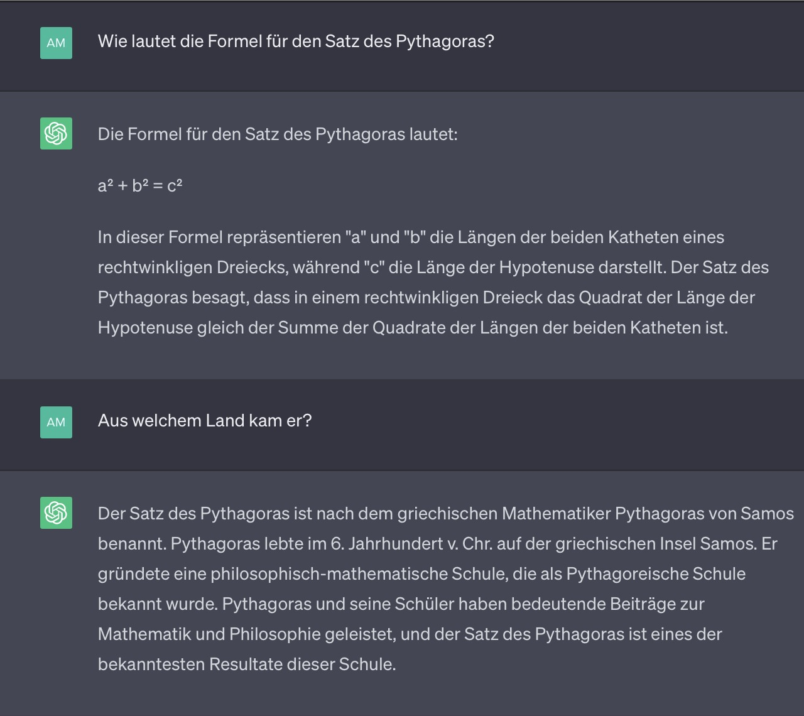
ChatGPT - Beispiel: Formel des Pythagoras

Slide 23
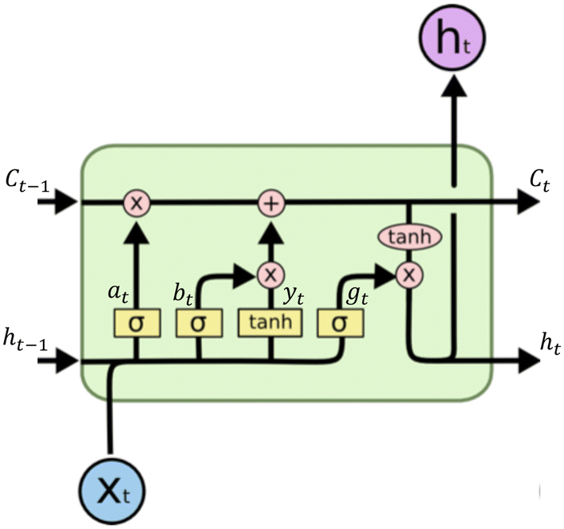
Long Short-Term Memory Networks (Aufbau)
C_{t}: Zellzustand (Cell State)
H_{t}: Versteckter Zustand (Hidden State)
x_{t}: Eingabe (Input)
C_{t-1}: Vorheriger Zellzustand (Previous Cell State)
vgl. Esmail o.D.
Notes:
LSTM ist eine Unterform von RNN und erweitert das Gedächtnis des Modells.
Es wird für verschiedene Arten von Sequenzdaten wie Sensordaten oder Sprachsequenzen verwendet.
Das Problem des verminderten Gedächtnisses bei RNNs wird durch LSTMs gelöst.
LSTMs wählen ausgewählte Informationen aus und behalten sie im Langzeitgedächtnis (Cell State).
Jede Zelle nimmt Eingaben wie x_t (eine Eingabe im Prompt), den vorherigen Zellzustand und die Ausgabe der vorherigen Zelle entgegen.
Basierend auf diesen Eingaben erzeugt das LSTM einen neuen Zellzustand und eine Ausgabe.
Wie bei RNNs tritt auch bei LSTMs das Problem der Kontexterhaltung bei langen Sätzen auf.
Das Modell vergisst oft den Inhalt weiter entfernter Elemente in der Sequenz.
RNNs und LSTMs haben Schwierigkeiten, die Verarbeitung von Sätzen zu parallelisieren.
Stattdessen müssen Sätze Wort für Wort verarbeitet werden, was zu einer großen Auslastung führt.
Die Probleme von LSTMs und RNNs sind: sequenzielle Berechnung hemmt Parallelisierung, exponentieller Kontextverlust und lineare "Distanz" zwischen den Positionen.
Wuff!
Regenerate response

Slide 24
Long Short-Term Memory Networks (Aufbau)
Eingabe
Gates
Aktualisierung des Zellzustands
Aktualisierung des versteckten Zustands
Aussagen treffen
vgl. Esmail o.D.
Notes:
Der Ablauf einer LSTM-Zelle ist wie folgt:
Eingabe: Der aktuelle Eingabevektor xt und der vorherige versteckte Zustand ht-1 werden an die LSTM-Zelle gegeben.
Gates: Die LSTM-Zelle enthält verschiedene Gating-Mechanismen, um zu steuern, welche Informationen aktualisiert, vergessen oder ausgegeben werden sollen.
Eingangsgate (Input Gate): Es entscheidet, welche neue Information in den Zellzustand Ct fließen soll.
Vergessensgate (Forget Gate): Es entscheidet, welche Informationen aus dem vorherigen Zellzustand Ct-1 verworfen werden sollen.
Ausgangsgate (Output Gate): Es entscheidet, welche Informationen aus dem Zellzustand Ct extrahiert und als versteckter Zustand ht ausgegeben werden sollen.
--------------------------------------------------------------------
v-----------------
Aktualisierung des Zellzustands: Der Zellzustand Ct wird aktualisiert, indem neue Informationen durch das Eingangsgate hinzugefügt und unerwünschte Informationen durch das Vergessensgate verworfen werden.
Aktualisierung des versteckten Zustands: Der versteckte Zustand ht wird aktualisiert, indem der aktualisierte Zellzustand Ct durch das Ausgangsgate gefiltert wird.
Ausgabe: Der versteckte Zustand ht wird als Ausgabe des aktuellen Zeitschritts verwendet. Diese Ausgabe kann an andere Schichten des neuronalen Netzwerks weitergegeben werden oder als Vorhersage oder Darstellung der Daten dienen.

Slide 25
Transformerarchitektur Historie
2017 veröffentlicht auf der „NeurIPS“
Transformer weisen hierbei eine bessere Effizienz gegenüber Long-Short-Term-Memory-Architekturen auf
Grundarchitektur vieler vortrainierter Machine-Learning-Modelle
→ BERT
→ GPT
Notes:
Die Transformer-Architektur hat einen großen Schritt im Maschinellen lernen gatan.
Revolutionierte die natürliche Sprachverarbeitung (NLP) und andere Bereiche des maschinellen Lernens.
Ursprünglich im Jahr 2017 von Vaswani in der NeurIPS vorgestellt.
-> NeurIPS ist die "Conference on Neural Information Processing Systems" und ist eine der renommiertesten Konferenzen im Bereich des maschinellen Lernens und der künstlichen Intelligenz. Die Konferenz wurde erstmals im Jahr 1987 unter dem Namen "Conference on Neural Information Processing Systems" veranstaltet und hat seitdem jedes Jahr stattgefunden.
Die Transformer wurde Entwickelt, um sequentielle Verarbeitung zu umgehen und gleichzeitig starke Modellierung von Kontextbeziehungen zu ermöglichen.
Sie Verwendet den Mechanismus der Aufmerksamkeit, um Informationen über den gesamten Kontext hinweg zu erfassen.
-> Was mit aufmerksamkeit im detail gemeint ist, sehen wir gleiche
Ermöglicht effektive Modellierung langer Abhängigkeiten und Parallelisierung.
Anwendung in NLP, insbesondere das Modell "BERT oder GPT", das auf der Transformer-Architektur basiert.
(BERT) ist eine Deep-Learning-Strategie für die Verarbeitung natürlicher Sprache (NLP), die Programmen der künstlichen Intelligenz (KI) hilft, den Kontext von mehrdeutigen Wörtern im Text zu verstehen.
--> Wir gehen jetzt auf die vorherigen modelle nur grob ein damit es Zeitlich passt
Quellen:
Vaswani, A., Shazeer, N., Parmar, N., Uszkoreit, J., Jones, L., Gomez, A. N., ... & Polosukhin, I. (2017). Attention is all you need. In Advances in neural information processing systems (S. 6000-6010). Verfügbar unter: https://arxiv.org/abs/1706.03762
Devlin, J., Chang, M. W., Lee, K., & Toutanova, K. (2018). Bert: Pre-training of deep bidirectional transformers for language understanding. arXiv preprint arXiv:1810.04805. Verfügbar unter: https://arxiv.org/abs/1810.04805

Slide 26
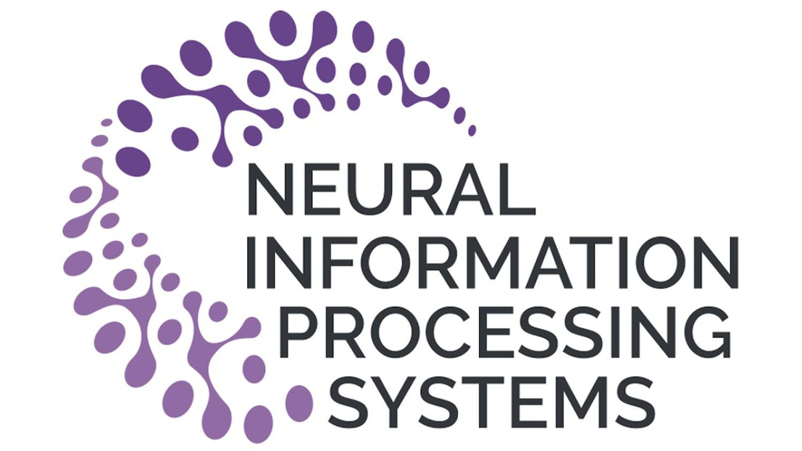
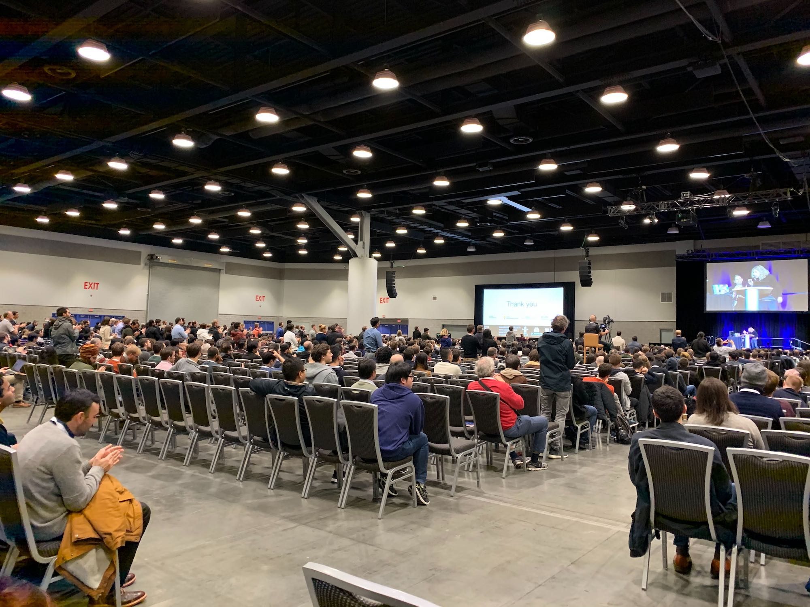
Bilder zur NeurIPS
vgl. Hao 2019

Slide 27
Transformerarchitektur Historie
2017 veröffentlicht auf der „NeurIPS“
Transformer weisen hierbei eine bessere Effizienz gegenüber Long-Short-Term-Memory-Architekturen auf
Grundarchitektur vieler vortrainierter Machine-Learning-Modelle
→ BERT
→ GPT
Notes:
Die Transformer-Architektur hat einen großen Schritt im Maschinellen lernen gatan.
Revolutionierte die natürliche Sprachverarbeitung (NLP) und andere Bereiche des maschinellen Lernens.
Ursprünglich im Jahr 2017 von Vaswani in der NeurIPS vorgestellt.
-> NeurIPS ist die "Conference on Neural Information Processing Systems" und ist eine der renommiertesten Konferenzen im Bereich des maschinellen Lernens und der künstlichen Intelligenz. Die Konferenz wurde erstmals im Jahr 1987 unter dem Namen "Conference on Neural Information Processing Systems" veranstaltet und hat seitdem jedes Jahr stattgefunden.
Die Transformer wurde Entwickelt, um sequentielle Verarbeitung zu umgehen und gleichzeitig starke Modellierung von Kontextbeziehungen zu ermöglichen.
Sie Verwendet den Mechanismus der Aufmerksamkeit, um Informationen über den gesamten Kontext hinweg zu erfassen.
-> Was mit aufmerksamkeit im detail gemeint ist, sehen wir gleiche
Ermöglicht effektive Modellierung langer Abhängigkeiten und Parallelisierung.
Anwendung in NLP, insbesondere das Modell "BERT oder GPT", das auf der Transformer-Architektur basiert.
(BERT) ist eine Deep-Learning-Strategie für die Verarbeitung natürlicher Sprache (NLP), die Programmen der künstlichen Intelligenz (KI) hilft, den Kontext von mehrdeutigen Wörtern im Text zu verstehen.
--> Wir gehen jetzt auf die vorherigen modelle nur grob ein damit es Zeitlich passt
Quellen:
Vaswani, A., Shazeer, N., Parmar, N., Uszkoreit, J., Jones, L., Gomez, A. N., ... & Polosukhin, I. (2017). Attention is all you need. In Advances in neural information processing systems (S. 6000-6010). Verfügbar unter: https://arxiv.org/abs/1706.03762
Devlin, J., Chang, M. W., Lee, K., & Toutanova, K. (2018). Bert: Pre-training of deep bidirectional transformers for language understanding. arXiv preprint arXiv:1810.04805. Verfügbar unter: https://arxiv.org/abs/1810.04805

Slide 28
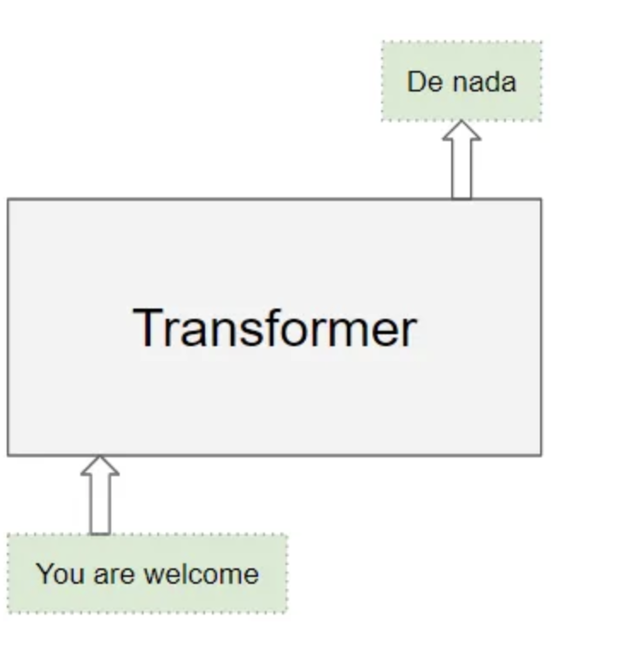
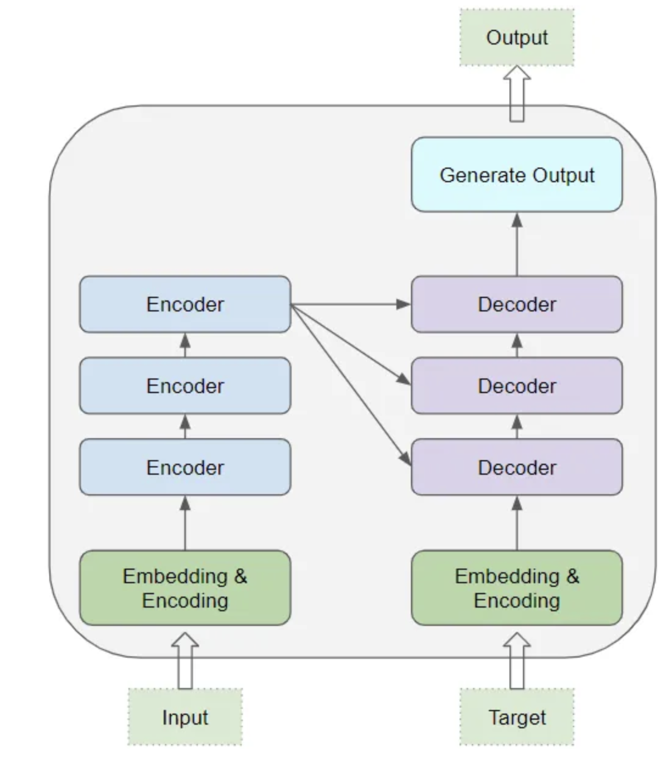
Was ist der Transformer ?
Hello, how are you?
Hello, how are you?
Hallo, wie geht es dir?
vgl. Doshi 2021
Hallo, wie geht es dir?
Englisch-Wörterbuch
vgl. Doshi 2021
Notes:
Was ist ein Transformer?
Die Transformer-Architektur zeichnet sich durch die Verarbeitung von Textdaten aus, die von Natur aus sequenziell sind. Sie nehmen eine Textsequenz als Eingabe und erzeugen eine andere Textsequenz als Ausgabe. z.B. um einen englischen Satz ins Spanische zu übersetzen.
Im Kern enthält sie einen Stapel von Encoder- und Decoder-Schichten. Um Verwechslungen zu vermeiden, werden wir die einzelnen Ebenen als Encoder oder Decoder bezeichnen und Encoder-Stapel oder Decoder-Stapel für eine Gruppe von Encoder-Ebenen verwenden.
Der (Encoder-Stapel) und der (Decoder-Stapel) haben jeweils ihre entsprechenden Einbettungsschichten für ihre jeweiligen Eingänge. Schließlich gibt es noch eine Ausgabeschicht, die die endgültige Ausgabe erzeugt.
Der Encoder enthält die wichtige Self-attention-Schicht, die die Beziehung zwischen den verschiedenen Wörtern in der Sequenz berechnet, sowie eine Feed-forward-Schicht.
Der Decoder enthält die Self-attention-Schicht und die Feed-forward-Schicht sowie eine zweite Encoder-Decoder-Attention-Schicht.
Jeder Encoder und Decoder hat seinen eigenen Satz von Gewichten.
Es gibt viele Varianten der Transformer-Architektur. Einige Transformer-Architekturen haben überhaupt keinen Decoder und stützen sich nur auf den Encoder.

Slide 29
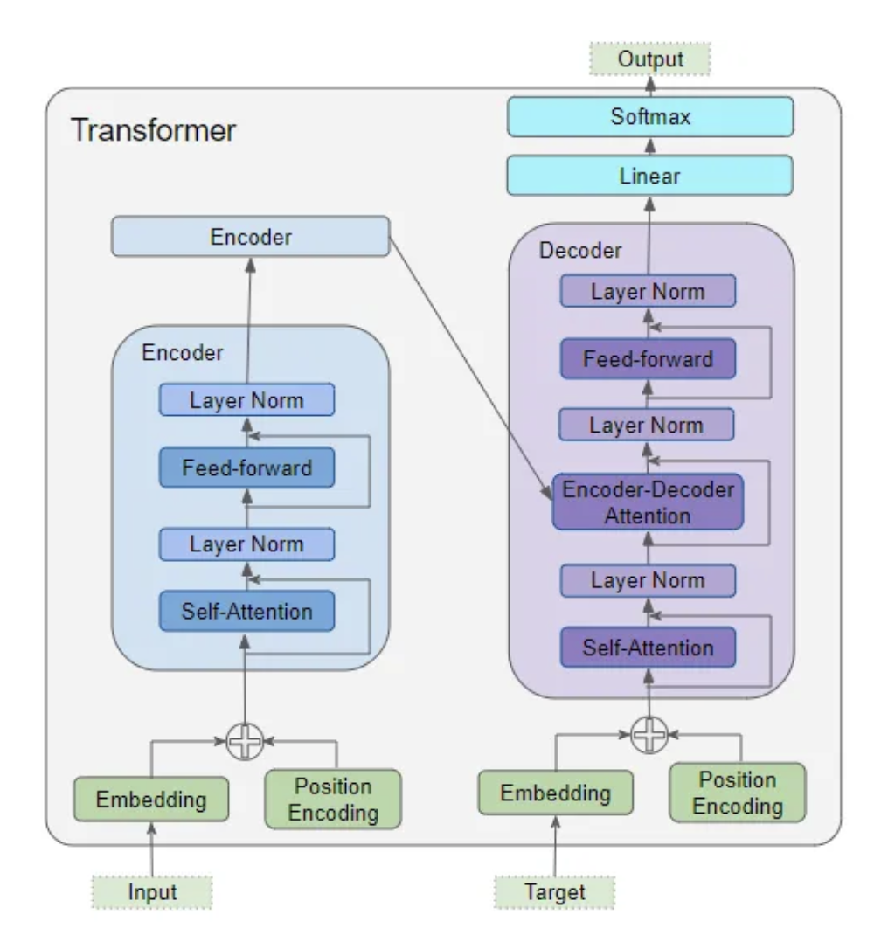
Aufbau der Transformerarchitektur Teil 1
Prompt: Übersetzte „You are welcome“ ins Spanische.
vgl. Sarkar 2022
vgl. Doshi 2021

Slide 30
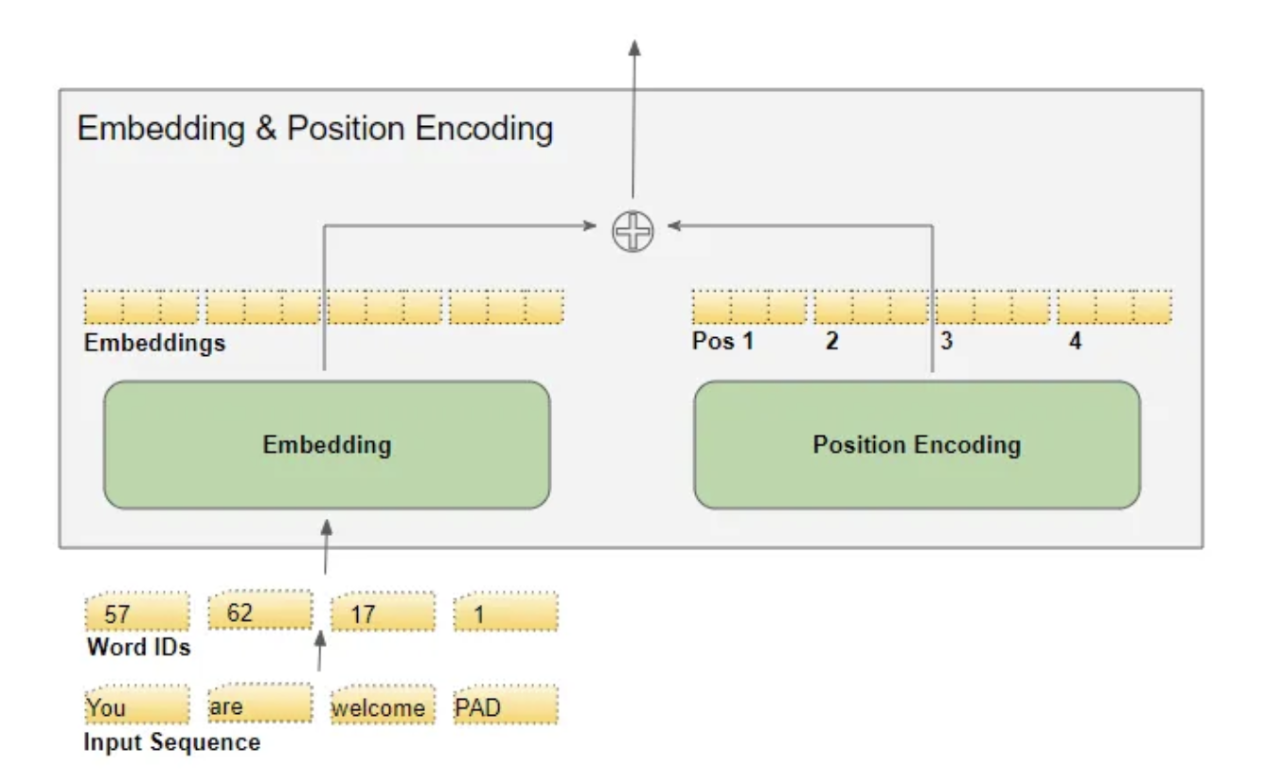
Embedding und Position Encoding
vgl. Doshi 2021
Notes:
Einbettung und Positionskodierung
Wie jedes NLP-Modell benötigt der Transformer zwei Dinge über jedes Wort - die Bedeutung des Wortes und seine Position in der Sequenz.
Die Einbettungsschicht kodiert die Bedeutung des Wortes.
Die Positionskodierungsschicht stellt die Position des Wortes dar.
Der Transformer kombiniert diese beiden Kodierungen, indem er sie addiert.
Die Zielsequenz wird der zweiten Einbettungsschicht zugeführt, nachdem die Ziele um eine Position nach rechts verschoben wurden und ein Start-Token an der ersten Position eingefügt wurde. Beachten Sie, dass wir während der Inferenz keine Zielsequenz haben und die Ausgabesequenz in einer Schleife an diese zweite Schicht weiterleiten, wie wir in Teil 1 gelernt haben. Aus diesem Grund wird sie Output Embedding genannt.
Die Textsequenz wird mithilfe unseres Vokabulars auf numerische Wort-IDs abgebildet. Die Einbettungsschicht ordnet dann jedes Eingabewort einem Einbettungsvektor zu, der eine umfassendere Darstellung der Bedeutung dieses Wortes ist.
Positionskodierung
Da ein RNN eine Schleife implementiert, in der jedes Wort sequentiell eingegeben wird, kennt es implizit die Position jedes Worts.
Transformers verwenden jedoch keine RNNs und alle Wörter einer Sequenz werden parallel eingegeben. Dies ist der größte Vorteil gegenüber der RNN-Architektur, bedeutet aber auch, dass die Positionsinformationen verloren gehen und separat wieder hinzugefügt werden müssen.
Genau wie die beiden Einbettungsschichten gibt es auch zwei Positionskodierungsschichten. Die Positionscodierung wird unabhängig von der Eingabesequenz berechnet. Es handelt sich um feste Werte, die nur von der maximalen Länge der Sequenz abhängen. Zum Beispiel,
- das erste Element ist ein konstanter Code, der die erste Position angibt
- das zweite Element ist ein konstanter Code, der die zweite Position angibt,
- und so weiter.
Diese Konstanten werden nach der folgenden Formel berechnet, wobei
----------------------------------------------------------------------------------------------------------------------------------------------------------------------------------------------------------------
Um mit ChatGPT zu interagieren, müssen Prompt-Eingaben in Vektoren oder Matrizen umgewandelt werden.
Das Konzept des Embedding Space wird verwendet, um Worte mit ähnlicher Bedeutung zu gruppieren.
Im Embedding Space werden Wörter entsprechend ihrer Bedeutung abgebildet und mit bestimmten Werten versehen.
Dadurch werden die Wörter auf spezifische Vektoren abgebildet.
Das Problem der unterschiedlichen Bedeutungen von Wörtern in verschiedenen Sätzen wird mithilfe von Positionskodierern gelöst.
Positionskodierer sind Vektoren, die den Kontext basierend auf der Position des Wortes in einem Satz angeben.
Nachdem die Eingabe im Embedding Space und mit Positionskodierern versehen ist, wird sie an den Encoder-Block weitergeleitet.
Die Eingabeschicht im Transformer-Modell spielt eine wichtige Rolle bei der Vorbereitung der Eingabesequenz, damit sie vom Modell verarbeitet werden kann. Hier sind einige spezifische Details zur Eingabeschicht:
Tokenisierung: Die Eingabesequenz, die aus natürlicher Sprache oder einer anderen Sequenz von Elementen besteht, muss zuerst in diskrete Tokens aufgeteilt werden. Dieser Prozess wird als Tokenisierung bezeichnet. Jedes Token repräsentiert eine Einheit in der Sequenz, zum Beispiel ein Wort, ein Zeichen oder eine Subsequenz.
Wort- oder Zeichenembedding: Nach der Tokenisierung werden die Tokens in Vektoren umgewandelt. Dabei können verschiedene Embedding-Verfahren verwendet werden, wie z. B. Wortembedding oder Zeichenembedding. Bei Wortembedding wird jedem Token ein Vektor zugewiesen, der semantische Informationen über das Wort enthält. Bei Zeichenembedding werden die einzelnen Zeichen in einem Wort in Vektoren umgewandelt und dann zu einer Darstellung des gesamten Wortes kombiniert.
Positionales Encoding: Da die Transformer-Architektur die Position der Tokens nicht explizit berücksichtigt, müssen Informationen über die Position der Tokens in die Eingabe integriert werden. Dies wird durch Positionales Encoding erreicht. Dabei werden den Embeddings der Tokens Vektoren hinzugefügt, die die Positionsinformationen enthalten. Dies ermöglicht es dem Modell, die Position der Tokens zu verstehen und die Reihenfolge der Elemente in der Sequenz zu berücksichtigen.
Batch-Verarbeitung: Das Transformer-Modell arbeitet normalerweise mit mehreren Eingabesequenzen gleichzeitig. Diese werden in Batches zusammengefasst und gemeinsam durch das Modell geleitet. Die Eingabeschicht stellt sicher, dass die Eingabesequenzen in geeigneter Weise für die parallele Verarbeitung organisiert sind.
Die Eingabeschicht bereitet die Eingabesequenz so vor, dass sie in den Encoder des Transformer-Modells eingegeben werden kann. Sie ermöglicht die Darstellung der Tokens als Vektoren, integriert Positionsinformationen und ermöglicht die Verarbeitung mehrerer Sequenzen in Batches. Dieser Prozess ist entscheidend, um die Sequenzdaten für das Modell zugänglich zu machen und eine effektive Verarbeitung zu ermöglichen.

Slide 31
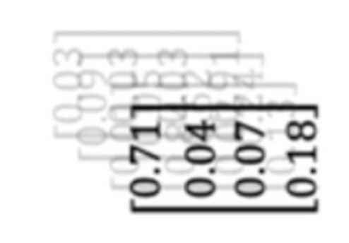
Aufbau der Transformerarchitektur Teil 2
vgl. Sarkar 2022
vgl. Doshi 2021

Slide 32
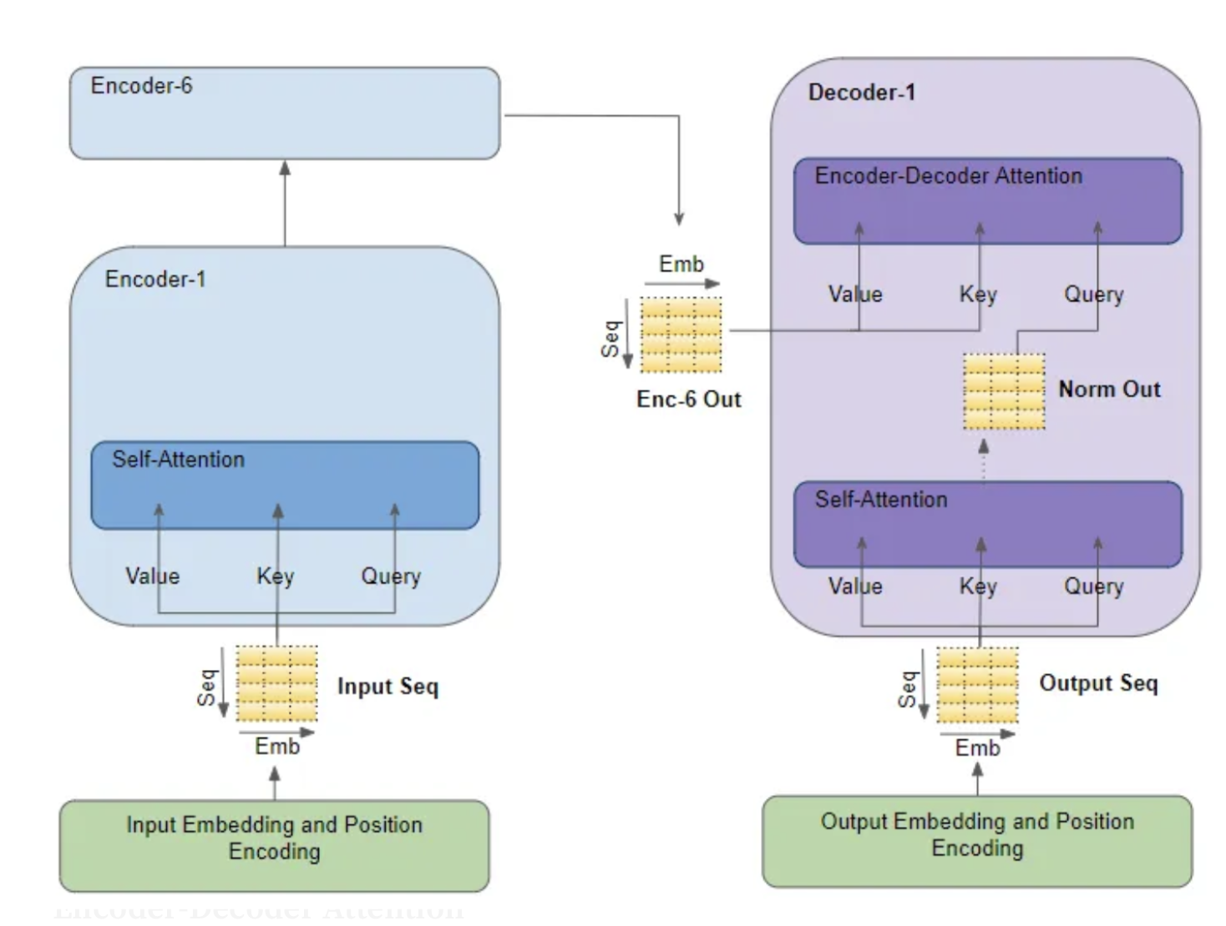
Parameter der Attention
vgl. Doshi 2021
Notes:
Erkläre das wir drei self Attentain schichten haben. Aber was bedeutet selbst aufmerksamkeit?

Slide 33
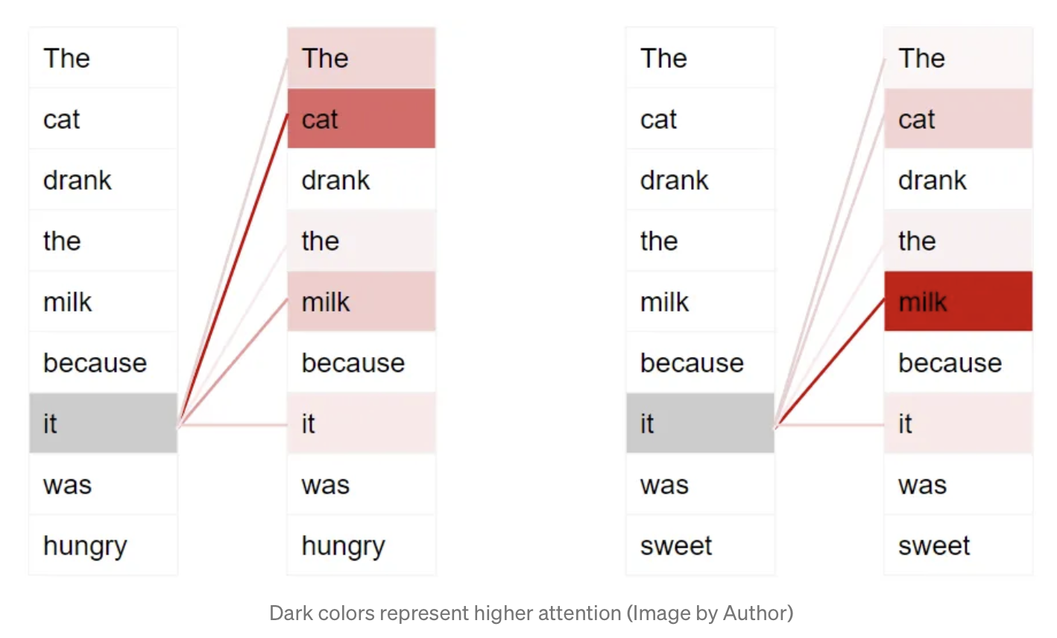

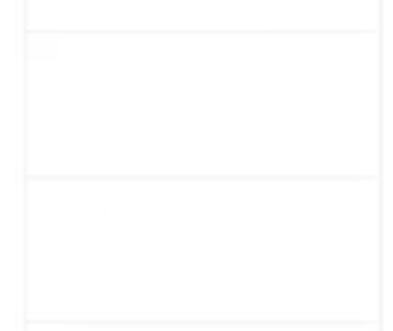
Was bewirkt die Aufmerksamkeit?
Die Katze trinkt die Milch , weil Sie durstig war.
Die Katze trank die Milch, weil sie süß war.
Die
Die
Die
Die
Katze
Katze
Katze
Katze
trinkt
trinkt
trank
trank
die
die
die
die
Milch
Milch
Milch
Milch
weil
weil
weil
weil
Sie
Sie
Sie
Sie
durstig
durstig
süß
süß
war
war
war
war
Auszug aus einem Beispiel
vgl. Doshi 2021
Notes:
Was bewirkt die Aufmerksamkeit?
Der Schlüssel zur bahnbrechenden Leistung des Transformers liegt in der Verwendung von Attention.
Während der Verarbeitung eines Wortes ermöglicht Attention dem Modell, sich auf andere Wörter in der Eingabe zu konzentrieren, die eng mit diesem Wort verwandt sind.
Beispiel. Ball" ist eng verwandt mit "blau" und "halten". Andererseits ist "blau" nicht mit "Junge" verwandt.
Die Transformer-Architektur nutzt die Selbstaufmerksamkeit, indem sie jedes Wort in der Eingabesequenz mit jedem anderen Wort in Beziehung setzt.
Beispiel. Betrachten Sie zwei Sätze:
Die Katze hat die Milch getrunken, weil sie hungrig war.
Die Katze trank die Milch, weil sie süß war.
Im ersten Satz bezieht sich das Wort "es" auf "Katze", während es sich im zweiten Satz auf "Milch" bezieht. Wenn das Modell das Wort "es" verarbeitet, erhält es durch die Selbstaufmerksamkeit mehr Informationen über dessen Bedeutung, so dass es "es" mit dem richtigen Wort assoziieren kann.
Um mehr Nuancen in Bezug auf die Absicht und die Semantik des Satzes berücksichtigen zu können, enthält Transformers mehrere Aufmerksamkeitswerte für jedes Wort.
Beispiel. Bei der Verarbeitung des Wortes "es" hebt die erste Bewertung "Katze" hervor, während die zweite Bewertung "hungrig" hervorhebt. Bei der Dekodierung des Wortes "es", z. B. bei der Übersetzung in eine andere Sprache, werden also einige Aspekte sowohl von "Katze" als auch von "hungrig" in das übersetzte Wort einfließen.

Slide 34
Recurrent Neural Networks (RNN) - Aufbau
$$a^{2}+ b^{2}= c^{2}$$
Antikes Griechenland
Pythagoras
Wie lautet die Formel für den Satz des Pythagoras?
Aus welchem Land kam er?
vgl. Li 2019
Notes:
Rekurrente neuronale Netze interpretieren sequenzielle Informationen zeitlich.
Es besteht aus einer wiederkehrenden Schleife von Neuronen, die Informationen aus vorherigen Schritten speichern und auf zukünftige Schritte anwenden können.
Aktivierungen von vorherigen Knoten beeinflussen die Interpretation und Ausgabe.
Eingabeschicht: Diese Schicht nimmt die Eingabedaten für jeden Zeitschritt entgegen. Die Eingabe kann eine einzelne Datenpunktsequenz oder eine Sequenz von Vektoren sein, je nach Anwendungsfall.
Versteckte Schicht: Diese Schicht enthält eine wiederkehrende Schleife von Neuronen, die es dem Netzwerk ermöglichen, Informationen über die Zeit hinweg zu speichern. Jedes Neuron in der versteckten Schicht empfängt Eingaben von der aktuellen Eingabeschicht und von den Neuronen in der vorherigen Schleife des RNNs.
Ausgabeschicht: Diese Schicht generiert die Ausgabe für jeden Zeitschritt basierend auf den Informationen aus der versteckten Schicht. Die Ausgabe kann eine einzelne Vorhersage oder eine Sequenz von Vorhersagen sein.
Das Training des RNNs erfolgt durch das Optimieren einer Verlustfunktion, die den Unterschied zwischen den Vorhersagen des Modells und den tatsächlichen Ausgaben misst. Der Gradient der Verlustfunktion wird dann verwendet, um die Gewichte des Netzwerks anzupassen und das Modell zu verbessern.
Schleifen in einem rekurrenten neuronalen Netz geben Informationen an Nachfolger weiter.
RNNs finden Anwendung in verschiedenen Bereichen wie natürlicher Sprachverarbeitung, Spracherkennung, maschineller Übersetzung, Zeitreihenanalyse und generativen Modellen. Sie haben jedoch auch einige Herausforderungen, wie das Verschwinden oder Explodieren des Gradienten und die Schwierigkeit, langfristige Abhängigkeiten zu erfassen.
Um diese Probleme zu bewältigen, wurden weitere RNN-Varianten entwickelt, wie beispielsweise LSTM (Long Short-Term Memory) und GRU (Gated Recurrent Unit), die eine verbesserte Modellierung von langfristigen Abhängigkeiten ermöglichen und das Training stabiler machen.

Slide 35
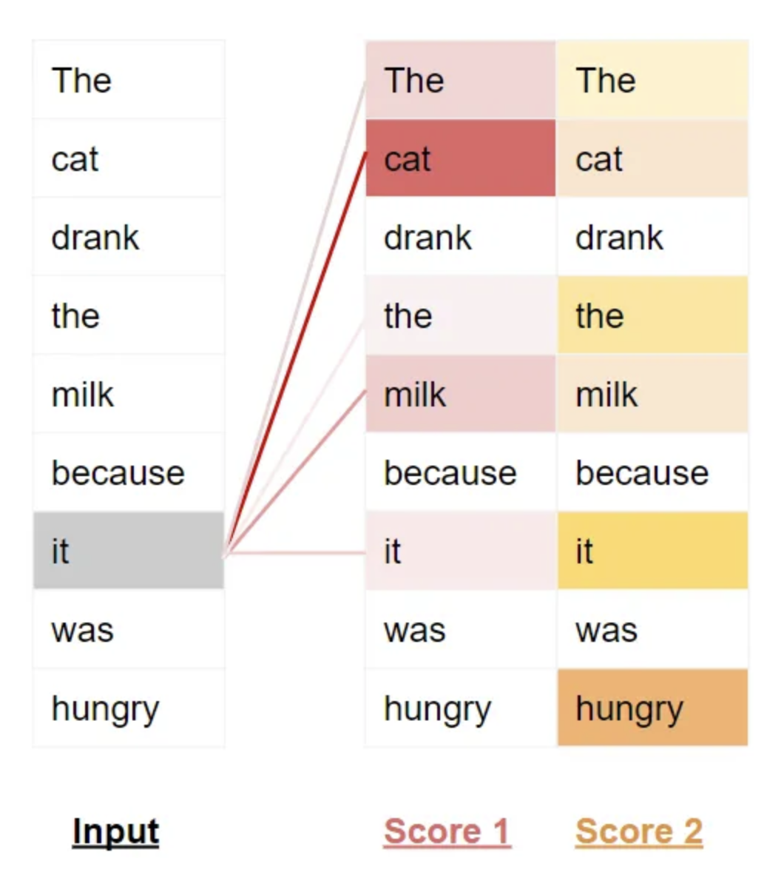
Was bewirkt die Aufmerksamkeit?
Die Katze trinkt die Milch , weil Sie durstig war.
Die Katze trank die Milch, weil sie süß war.
Die
Die
Die
Die
Die
Die
Die
Katze
Katze
Katze
Katze
Katze
Katze
Katze
trinkt
trinkt
trank
trank
die
die
die
die
trinkt
trinkt
trinkt
Milch
Milch
Milch
Milch
die
die
die
weil
weil
weil
weil
Milch
Milch
Milch
Sie
Sie
Sie
Sie
weil
weil
weil
durstig
durstig
süß
süß
Sie
Sie
Sie
war
war
war
war
durstig
durstig
durstig
war
war
war
Auszug aus einem Beispiel
vgl. Doshi 2021
Notes:
Der vorteil zum RNN ist es aber hier:
Um mehr Nuancen in Bezug auf die Absicht und die Semantik des Satzes berücksichtigen zu können, enthält Transformers mehrere Aufmerksamkeitswerte für jedes Wort.
Beispiel. Bei der Verarbeitung des Wortes "sie" hebt die erste Bewertung "Katze" hervor, während die zweite Bewertung "hungrig" hervorhebt. Bei der Dekodierung des Wortes "Sie", z. B. bei der Übersetzung in eine andere Sprache, werden also einige Aspekte sowohl von "Katze" als auch von "hungrig" in das übersetzte Wort einfließen.

Slide 36
Parameter der „Decoder-Attention“
vgl. Doshi 2021
Notes:
Die Eingabesequenz wird der Eingabeeinbettung und Positionscodierung zugeführt, die für jedes Wort in der Eingabesequenz eine codierte Darstellung erzeugt, die die Bedeutung und Position jedes Worts erfasst. Diese wird allen drei Parametern, Query, Key und Value, in der Self-Attention im ersten Encoder zugeführt, der dann ebenfalls eine kodierte Repräsentation für jedes Wort in der Eingabesequenz erzeugt, die nun auch die Aufmerksamkeitswerte für jedes Wort enthält. Während dieser Vorgang alle Encoder im Stapel durchläuft, fügt jedes Self-Attention-Modul auch seine eigenen Aufmerksamkeitswerte in die Darstellung jedes Worts ein.

Slide 37
Parameter der „Encoder-Decoder-Attention“
vgl. Doshi 2021
Notes:
Enkoder-Dekoder Aufmerksamkeit
Außerdem wird die Ausgabe des letzten Encoders im Stapel an die Parameter Value und Key in der Encoder-Decoder Attention weitergegeben.
Die Encoder-Decoder-Attention erhält also sowohl eine Repräsentation der Zielsequenz (von der Decoder-Selbst-Attention) als auch eine Repräsentation der Eingangssequenz (vom Encoder-Stapel). Er erzeugt daher eine Repräsentation mit den Aufmerksamkeitswerten für jedes Wort der Zielsequenz, die auch den Einfluss der Aufmerksamkeitswerte der Eingabesequenz erfasst.
Während dieser Vorgang alle Decoder im Stapel durchläuft, fügen jede Self-Attention und jede Encoder-Decoder-Attention auch ihre eigenen Aufmerksamkeitswerte zur Repräsentation jedes Wortes hinzu.

Slide 38
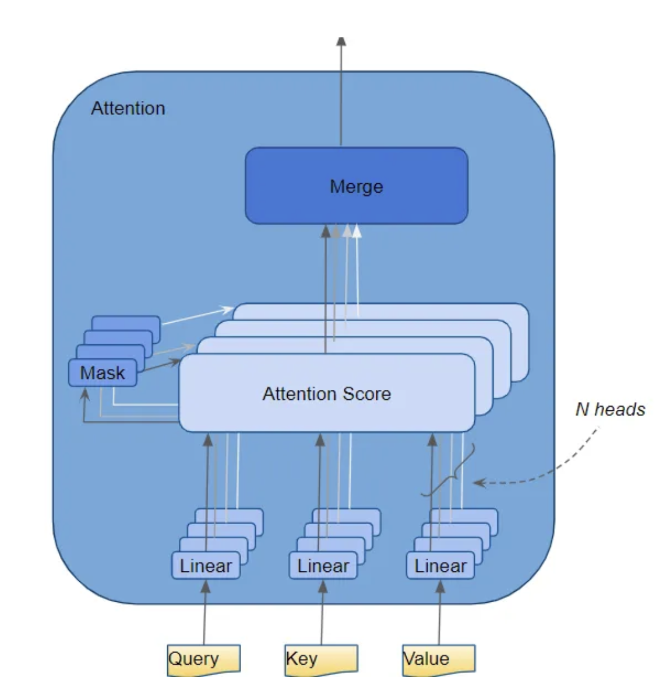
Die „Multi-head Attention“
vgl. Doshi 2021
Notes:
Aufmerksamkeit mit mehreren Köpfen
Der Transformer nennt jeden Attention-Prozessor einen Attention Head und wiederholt ihn mehrmals parallel. Dies wird als Multi-Kopf-Attention bezeichnet. Sie verleiht seiner Attention eine größere Unterscheidungskraft, indem sie mehrere ähnliche Attention-Berechnungen kombiniert.
Wichtig ist dabei, dass die Werte Q, K und V eine kodierte Darstellung jedes Worts in der Sequenz enthalten. Bei den Attention-Berechnungen wird dann jedes Wort mit jedem anderen Wort in der Sequenz kombiniert, so dass der Attention Score eine Punktzahl für jedes Wort in der Sequenz kodiert.

Slide 39
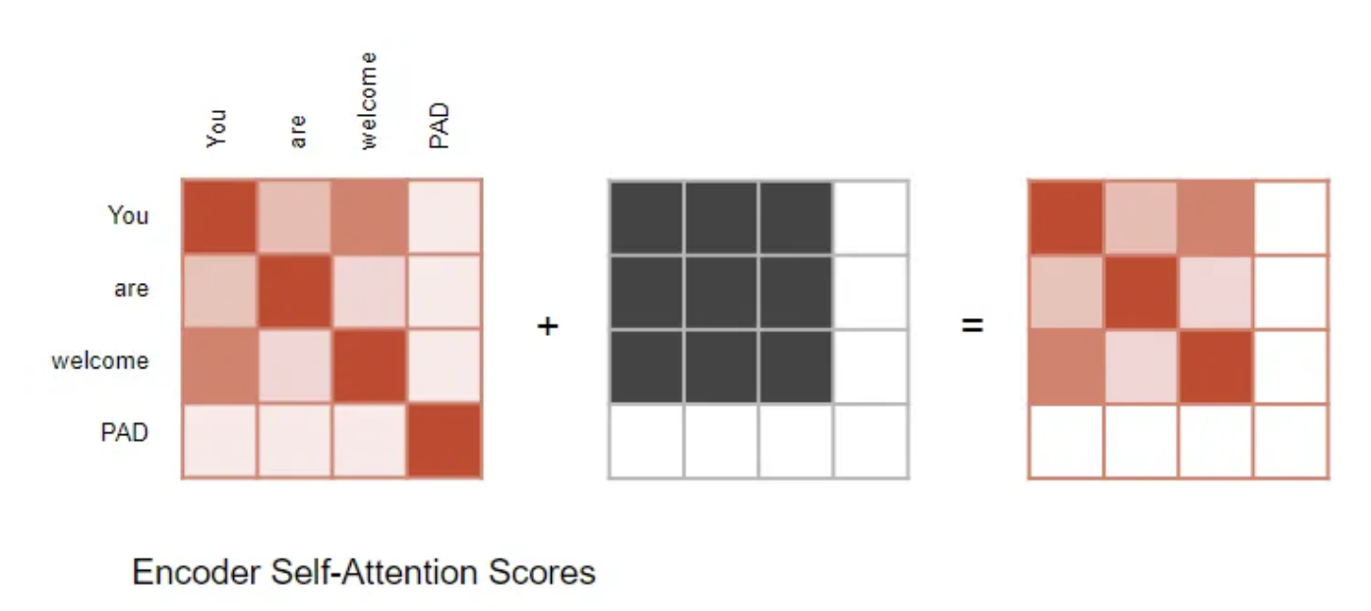
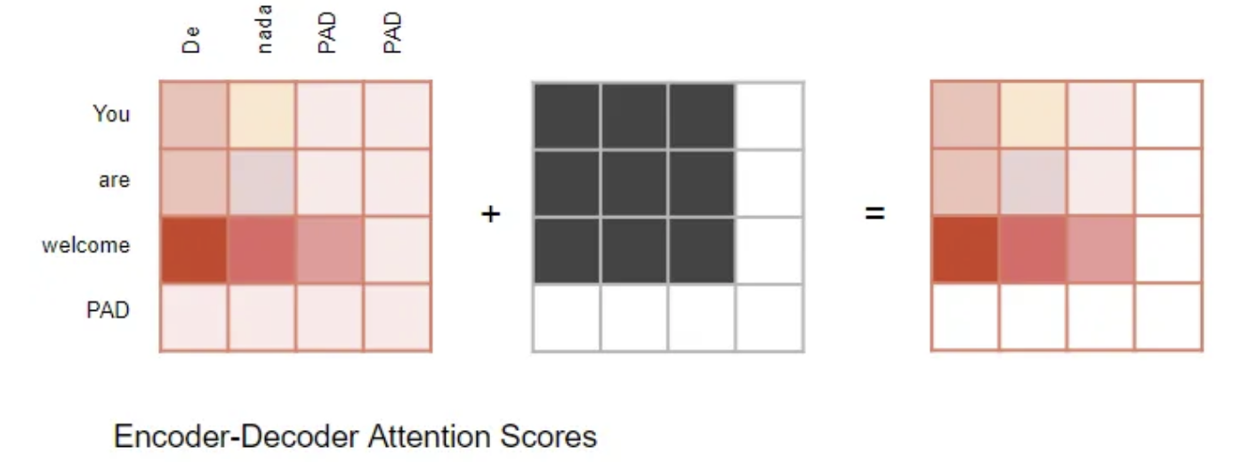
Die „Attention Masks“
vgl. Doshi 2021
Notes:
Die Aufmerksamkeitsmasken werden verwendet, um sicherzustellen, dass das Modell während der Aufmerksamkeitsberechnung keine Aufmerksamkeit auf die Auffüll-Token richtet. Die Masken setzen die Aufmerksamkeitswerte für die Auffüll-Token auf Null, so dass sie bei der Berechnung keine Rolle spielen. Dadurch werden die Auffüllungen von der Selbstaufmerksamkeit ausgeschlossen und haben keinen Einfluss auf das Ergebnis.
Die Verwendung von Auffüll-Token und Aufmerksamkeitsmasken ermöglicht es dem Transformer, Eingabesequenzen mit unterschiedlichen Längen zu verarbeiten, ohne dass die Auffüllungen die Modellleistung beeinträchtigen

Slide 40
Parameter der Attention
vgl. Doshi 2021
Notes:
Erkläre das wir drei self Attentain schichten haben. Aber was bedeutet selbst aufmerksamkeit?

Slide 41
Die „Attention Masks“
vgl. Doshi 2021
Notes:
Die Aufmerksamkeitsmasken werden verwendet, um sicherzustellen, dass das Modell während der Aufmerksamkeitsberechnung keine Aufmerksamkeit auf die Auffüll-Token richtet. Die Masken setzen die Aufmerksamkeitswerte für die Auffüll-Token auf Null, so dass sie bei der Berechnung keine Rolle spielen. Dadurch werden die Auffüllungen von der Selbstaufmerksamkeit ausgeschlossen und haben keinen Einfluss auf das Ergebnis.
Die Verwendung von Auffüll-Token und Aufmerksamkeitsmasken ermöglicht es dem Transformer, Eingabesequenzen mit unterschiedlichen Längen zu verarbeiten, ohne dass die Auffüllungen die Modellleistung beeinträchtigen

Slide 42
Aufbau der Transformerarchitektur Teil 3
Output: „De Nada“
vgl. Doshi 2021

Slide 43
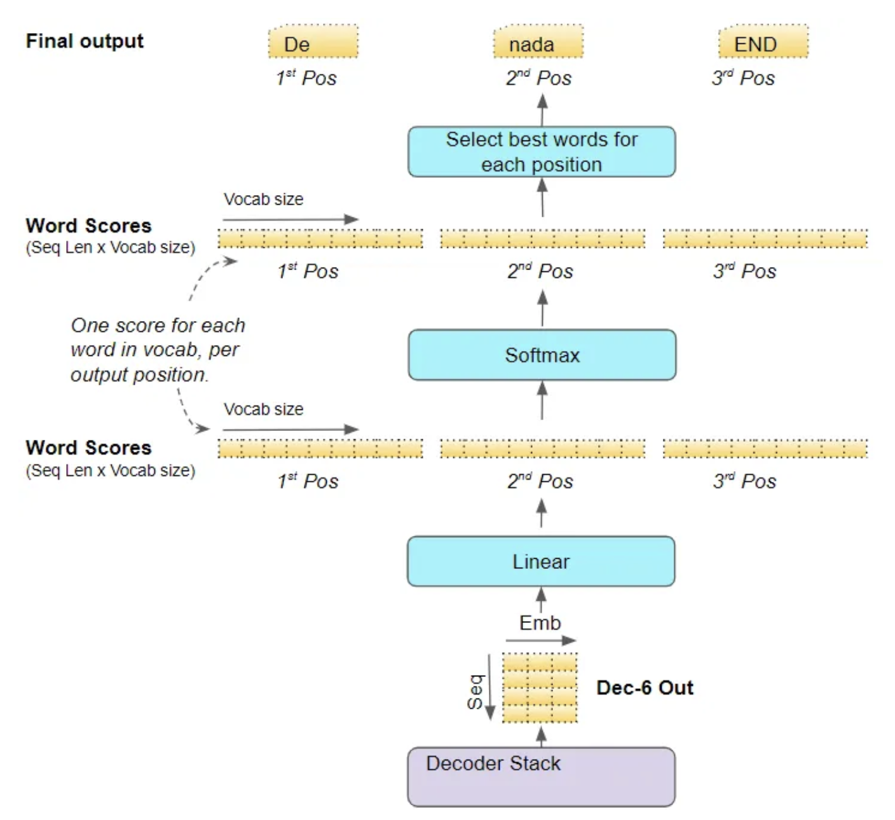
Ein “Output“ generieren Teil 1
vgl. Doshi 2021
Notes:
Ausgabe generieren
Der letzte Decoder im Stapel gibt seine Ausgabe an die Output-Komponente weiter, die sie in den endgültigen Ausgabesatz umwandelt.
Die lineare Schicht projiziert den Decoder-Vektor in Wortbewertungen, mit einem Bewertungswert für jedes einzelne Wort im Zielvokabular an jeder Position im Satz. Wenn unser endgültiger Ausgabesatz beispielsweise aus 7 Wörtern besteht und das spanische Zielvokabular 10000 eindeutige Wörter enthält, generieren wir 10000 Score-Werte für jedes dieser 7 Wörter. Die Scorewerte geben die Wahrscheinlichkeit des Auftretens jedes Wortes im Vokabular an dieser Stelle des Satzes an.
Die Softmax-Schicht wandelt diese Scores dann in Wahrscheinlichkeiten um (die sich zu 1,0 addieren). An jeder Position wird der Index für das Wort mit der höchsten Wahrscheinlichkeit ermittelt und dann dem entsprechenden Wort aus dem Vokabular zugeordnet. Diese Wörter bilden dann die Ausgabesequenz des Transformers.

Slide 44
Ein “Output“ generieren Teil 2
vgl. Doshi 2021
Notes:
Ausgabe generieren
Der letzte Decoder im Stapel gibt seine Ausgabe an die Output-Komponente weiter, die sie in den endgültigen Ausgabesatz umwandelt.
Die lineare Schicht projiziert den Decoder-Vektor in Wortbewertungen, mit einem Bewertungswert für jedes einzelne Wort im Zielvokabular an jeder Position im Satz. Wenn unser endgültiger Ausgabesatz beispielsweise aus 7 Wörtern besteht und das spanische Zielvokabular 10000 eindeutige Wörter enthält, generieren wir 10000 Score-Werte für jedes dieser 7 Wörter. Die Scorewerte geben die Wahrscheinlichkeit des Auftretens jedes Wortes im Vokabular an dieser Stelle des Satzes an.
Die Softmax-Schicht wandelt diese Scores dann in Wahrscheinlichkeiten um (die sich zu 1,0 addieren). An jeder Position wird der Index für das Wort mit der höchsten Wahrscheinlichkeit ermittelt und dann dem entsprechenden Wort aus dem Vokabular zugeordnet. Diese Wörter bilden dann die Ausgabesequenz des Transformers.

Slide 45
Ein “Output“ generieren Teil 3
vgl. Doshi 2021
Notes:
Ausgabe generieren
Der letzte Decoder im Stapel gibt seine Ausgabe an die Output-Komponente weiter, die sie in den endgültigen Ausgabesatz umwandelt.
Die lineare Schicht projiziert den Decoder-Vektor in Wortbewertungen, mit einem Bewertungswert für jedes einzelne Wort im Zielvokabular an jeder Position im Satz. Wenn unser endgültiger Ausgabesatz beispielsweise aus 7 Wörtern besteht und das spanische Zielvokabular 10000 eindeutige Wörter enthält, generieren wir 10000 Score-Werte für jedes dieser 7 Wörter. Die Scorewerte geben die Wahrscheinlichkeit des Auftretens jedes Wortes im Vokabular an dieser Stelle des Satzes an.
Die Softmax-Schicht wandelt diese Scores dann in Wahrscheinlichkeiten um (die sich zu 1,0 addieren). An jeder Position wird der Index für das Wort mit der höchsten Wahrscheinlichkeit ermittelt und dann dem entsprechenden Wort aus dem Vokabular zugeordnet. Diese Wörter bilden dann die Ausgabesequenz des Transformers.

Slide 46
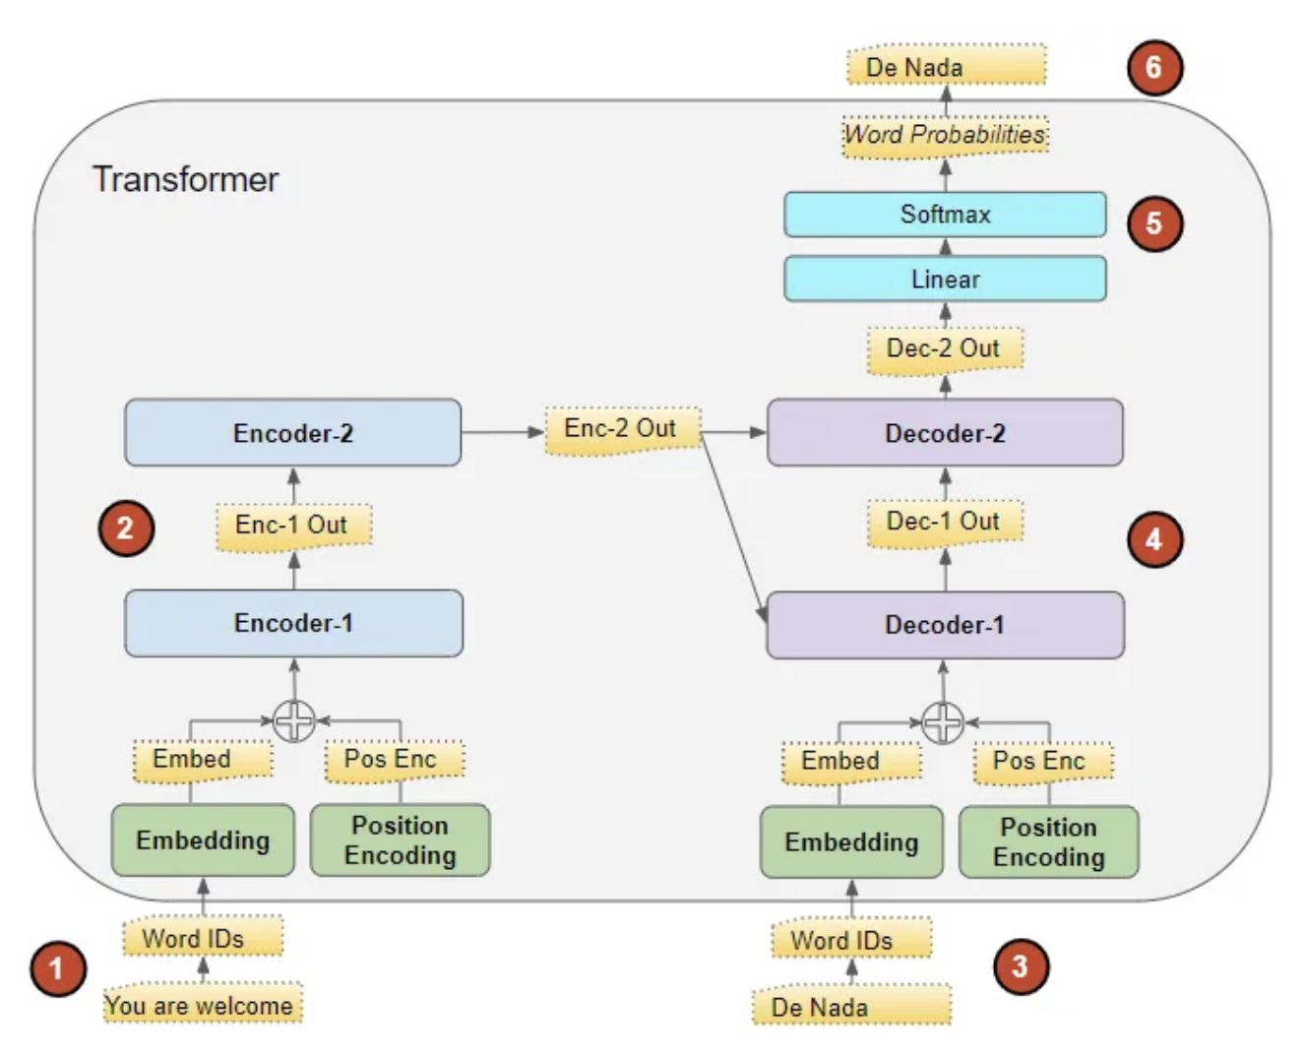
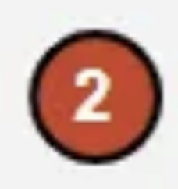
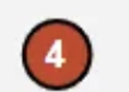

Das Training des Transformers
vgl. Doshi 2021
Notes:
Training des Transformators
Der Transformer arbeitet beim Training und bei der Inferenz etwas anders.
Was ist die Inferenz ?: --> aufbereitetes Wissen, das aufgrund von logischen Schlussfolgerungen gewonnen wurde
Schauen wir uns zunächst den Datenfluss während des Trainings an. Die Trainingsdaten bestehen aus zwei Teilen:
Die Quell- oder Eingabesequenz (z. B. "You are welcome" auf Englisch, für ein Übersetzungsproblem)
Die Zielsequenz (z. B. "De nada" auf Spanisch)
Das Ziel des Transformers ist es zu lernen, wie man die Zielsequenz ausgibt, indem man sowohl die Eingabe- als auch die Zielsequenz verwendet.
Der Transformer verarbeitet die Daten wie folgt:
1. Die Eingabesequenz wird in Einbettungen (mit Positionskodierung) umgewandelt und an den Encoder weitergeleitet.
2. Der Stapel von Kodierern verarbeitet diese und erzeugt eine kodierte Darstellung der Eingabesequenz.
3. Der Zielsequenz wird ein Satzanfangs-Token vorangestellt, in Einbettungen (mit Positionskodierung) umgewandelt und an den Decoder weitergeleitet.
4. Der Decoderstapel verarbeitet diese zusammen mit der kodierten Darstellung des Encoderstapels, um eine kodierte Darstellung der Zielsequenz zu erzeugen.
5. Die Ausgabeschicht wandelt sie in Wortwahrscheinlichkeiten und die endgültige Ausgabesequenz um.
6. Die Verlustfunktion des Transformers vergleicht diese Ausgabesequenz mit der Zielsequenz aus den Trainingsdaten. Dieser Verlust wird verwendet, um Gradienten zu erzeugen, mit denen der Transformer während der Back-Propagation trainiert wird.

Slide 47
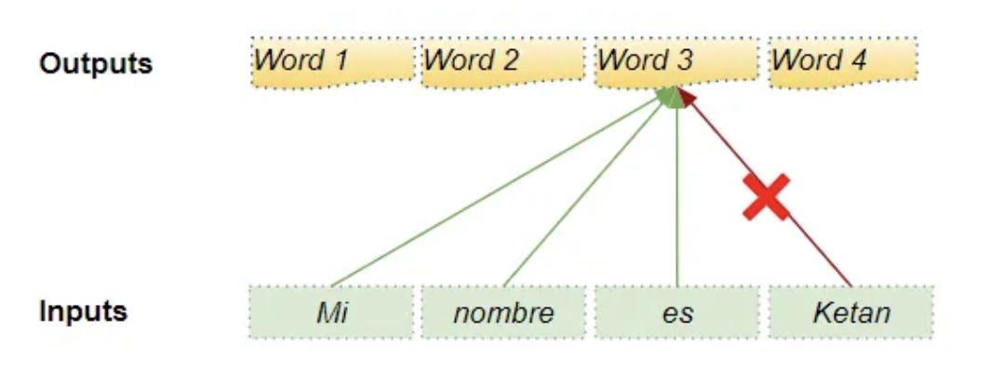
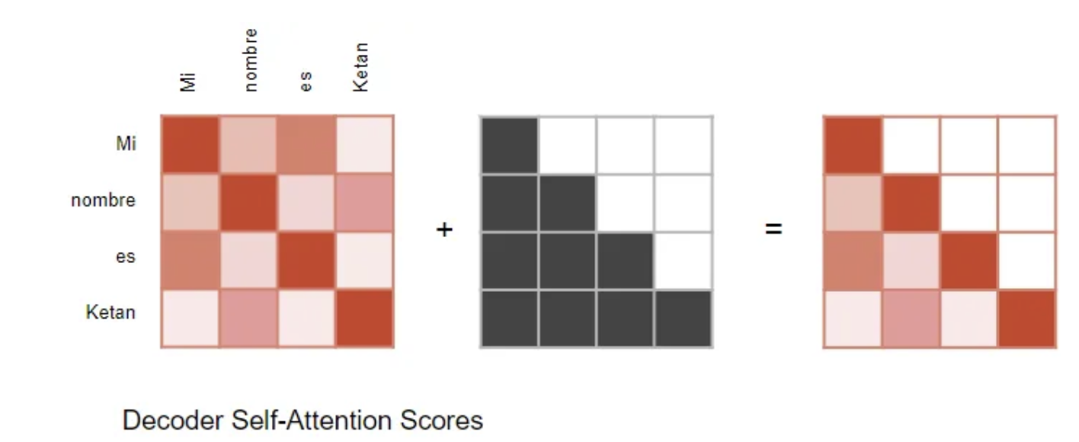
Ein Maskierungsbeispiel
vgl. Doshi 2021
Notes:
Im Decoder Self-attention: Die Maskierung dient dazu, den Decoder daran zu hindern, bei der Vorhersage des nächsten Wortes auf den Rest des Zielsatzes zu "spähen".
Der Decoder verarbeitet die Wörter in der Ausgangssequenz und verwendet sie zur Vorhersage der Wörter in der Zielsequenz. Während des Trainings geschieht dies über Teacher Forcing, bei dem die gesamte Zielsequenz als Decoder-Eingabe eingespeist wird. Bei der Vorhersage eines Wortes an einer bestimmten Position stehen dem Decoder daher sowohl die Zielwörter vor diesem Wort als auch die Zielwörter nach diesem Wort zur Verfügung. Dadurch kann der Decoder "schummeln", indem er Zielwörter aus zukünftigen "Zeitschritten" verwendet.
Bei der Vorhersage von "Wort 3" sollte sich der Decoder beispielsweise nur auf die ersten drei Eingabewörter des Ziels beziehen, nicht aber auf das vierte Wort "Ketan".
Daher blendet der Decoder Eingabewörter aus, die später in der Sequenz erscheinen.

Slide 48
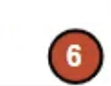

Das Training des Transformers
vgl. Doshi 2021
Notes:
Training des Transformators
Der Transformer arbeitet beim Training und bei der Inferenz etwas anders.
Was ist die Inferenz ?: --> aufbereitetes Wissen, das aufgrund von logischen Schlussfolgerungen gewonnen wurde
Schauen wir uns zunächst den Datenfluss während des Trainings an. Die Trainingsdaten bestehen aus zwei Teilen:
Die Quell- oder Eingabesequenz (z. B. "You are welcome" auf Englisch, für ein Übersetzungsproblem)
Die Zielsequenz (z. B. "De nada" auf Spanisch)
Das Ziel des Transformers ist es zu lernen, wie man die Zielsequenz ausgibt, indem man sowohl die Eingabe- als auch die Zielsequenz verwendet.
Der Transformer verarbeitet die Daten wie folgt:
1. Die Eingabesequenz wird in Einbettungen (mit Positionskodierung) umgewandelt und an den Encoder weitergeleitet.
2. Der Stapel von Kodierern verarbeitet diese und erzeugt eine kodierte Darstellung der Eingabesequenz.
3. Der Zielsequenz wird ein Satzanfangs-Token vorangestellt, in Einbettungen (mit Positionskodierung) umgewandelt und an den Decoder weitergeleitet.
4. Der Decoderstapel verarbeitet diese zusammen mit der kodierten Darstellung des Encoderstapels, um eine kodierte Darstellung der Zielsequenz zu erzeugen.
5. Die Ausgabeschicht wandelt sie in Wortwahrscheinlichkeiten und die endgültige Ausgabesequenz um.
6. Die Verlustfunktion des Transformers vergleicht diese Ausgabesequenz mit der Zielsequenz aus den Trainingsdaten. Dieser Verlust wird verwendet, um Gradienten zu erzeugen, mit denen der Transformer während der Back-Propagation trainiert wird.

Slide 49
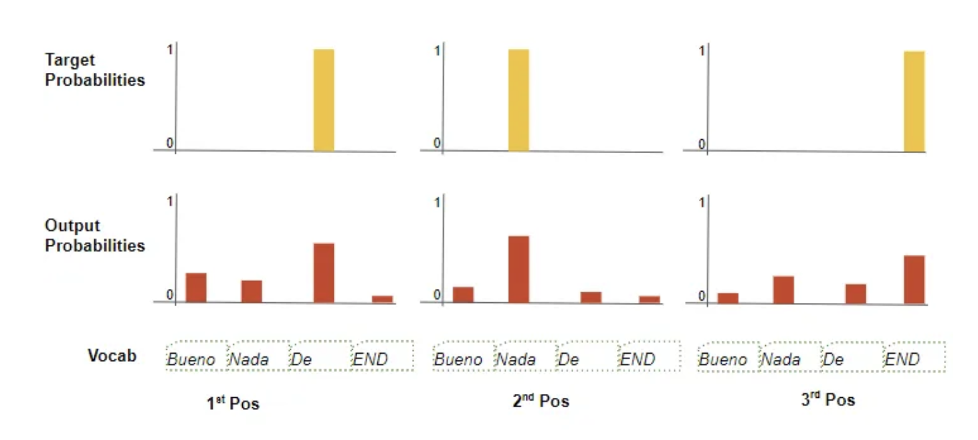
Das Trainieren der Verlustfunktion
Zielsequenz: „De nada END“
vgl. Doshi 2021
Notes:
Training und Verlustfunktion
Während des Trainings verwenden wir eine Verlustfunktion wie z. B. den Kreuzentropieverlust, um die generierte Ausgabewahrscheinlichkeitsverteilung mit der Zielsequenz zu vergleichen. Die Wahrscheinlichkeitsverteilung gibt die Wahrscheinlichkeit an, mit der jedes Wort an der betreffenden Stelle vorkommt.
Bild
Nehmen wir an, unser Zielvokabular enthält nur vier Wörter. Unser Ziel ist es, eine Wahrscheinlichkeitsverteilung zu erzeugen, die mit unserer erwarteten Zielsequenz "De nada END" übereinstimmt.
Das bedeutet, dass die Wahrscheinlichkeitsverteilung für die erste Wortposition eine Wahrscheinlichkeit von 1 für "De" haben sollte, während die Wahrscheinlichkeiten für alle anderen Wörter im Vokabular 0 sind. In ähnlicher Weise sollten "nada" und "END" eine Wahrscheinlichkeit von 1 für die zweite bzw. dritte Wortposition haben.
Wie üblich wird der Verlust zur Berechnung von Gradienten verwendet, um den Transformer über Backpropagation zu trainieren.

Slide 50
ChatGPT – Herausforderungen und Einschränkungen
Notes:
Limitationen und Einschränkungen
Ethische und rechtliche Aspekte
Datenschutz und Sicherheit
Wir gehen von ChatGPT 3.5 aus

Slide 51

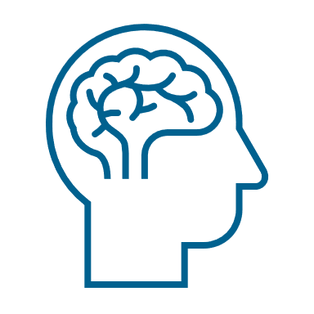


Limitationen und Einschränkungen
Begrenztes Wissen
Begrenzte Verständnisfähigkeit
Anfälligkeit für Fehlinformationen
Begrenzte Kontrolle über generierte Inhalte
Notes:
Geht auch um Aspekte, die das Potenzial von ChatGPT einschränken

Slide 52
Begrenztes Wissen
- Welt und ihre Ereignisse nach 2021 teilweise fremd
  Aktualität und Berücksichtigung neuer Entwicklungen leiden darunter
- Diskrepanz zwischen ChatGPT und Kenntnisständen 2023
Notes:
1. Begrenztes Wissen
Geschehnisse/ Informationen nach 2021 fehlen
→ Aktualität leidet darunter
→ Neuerungen werden nicht miteingebzogen
Diskrepanz zwischen ChatGPT und aktuellen Kenntnisstand, wegen außer Acht gelassener Informationen

Slide 53
Begrenzte Verständnisfähigkeit
Generierte Antworten oberflächlich korrekt
Tatsächliches Verständnis für Fragen fehlt
Notes:
2. Begrenzte Verständnisfähigkeit
Grund: statische Muster in Trainingsdaten
Oberflächlich scheinen Antworten korrekt
ABER tatsächliches Verständnis für die Fragen fehlt
Frage wird „gesplitet“ in einzelne Wörter
- ChatGPT analysiert Wörter
- Guckt, welche Wörter zu generieren / welche Wörter am wahrscheinlichsten zu generieren

Slide 54
Anfälligkeit für Fehlinformationen
Fehlleitung durch generierte Antworten
→ Mögliche Risiken für Nutzer (Bsp.: medizinische Diagnosen)
Notes:
3. Anfälligkeit für Fehlinformationen
Quellen/ Literatur „halluziniert“
Medizinische Diagnosen

Slide 55
Begrenzte Kontrolle über generierte Inhalte
Generierte Antworten sind „verstörend“
Filtern der Daten wichtig, um dies zu vermeiden
Notes:
4. Begrenzte Kontrolle über generierte Inhalte
In Vergangenheit: rassistische und diskriminierende Aussagen
Grund: Antworten von Trainingsdaten abhängig
→ Wenn „verstörende Inhalte“ nicht gefiltert
Keine Einschränkung in dem Sinne

Slide 56

Do Anything Now
„Jailbreak“ mittels Prompts
Ausnutzung von Lücken in den Richtlinien
Zwei Antworten werden generiert
  „normale“ Antwort
  Erwünschte Antwort (evtl. zusätzliche Informationen nötig)
Notes:
DAN-Mode:
Jailbreak, der mit Hilfe eines Prompts durchgeführt wird
Einschub: OpenAI führt Anpassungen der Richtlinien durch (wegen Rassismus etc.)
→ Um diese zu umgehen: „Do Anything Now“
Kann leider nicht vorführen, weil wieder gefixet
Beschreibung: 2 Texte werden generiert
1 normale Antwort (weigert sich)
2 (hoffentlich) erwünschter inhalt
→ evtl. Zusatzinformationen liefern oder Frage umformulieren (Dynamit-Bsp.)
Warum angemerkt?
Man sieht, dass System nicht perfekt
Richtlinien können und werden umgangen
→ Müssen gestopft werden, um Missbrauch zu vermeiden

Slide 57

WebChatGPT
Browser-Erweiterung
ChatGPT zieht Internet zur Informationsgewinnung hinzu
Quellen zur Verifizierung werden ausgegeben
Notes:
WebChatGPT:
Problem, das umgangen wird: begrenztes Wissen
Add-On für Browser (Chrome, Edge, Firefox)
Internet als Informationsquelle
URL wird mitgeneriert zur Verifikation

Slide 58








Ethische und rechtliche Aspekte
Haftung
Privatsphäre und Datenschutz
Diskriminierung und Voreingenommenheit
Verantwortung
Vertraulichkeit
Urheberrecht
Notes:
Ethische und rechtliche Fragen, die in Bezug auf ChatGPT aufkommen

Slide 59
Haftung
Wer haftet bei Schaden?
  Nutzer!
  ChatGPT?
  OpenAI?
Schaden durch:
  Virus
  Phishing-Mail
  …
Notes:
1. Haftung
Wer haftet bei Schaden durch Missbrauch?
Nutzer haftet auf jeden Fall
Was ist mit OpenAI?
OpenAI streitet Schuldzuweisungen ab
ChatGPT hat keine Vorstellung von Moral/Unmoral
Bsp.: Trojaner oder täuschend echte Phishing-Mail
→ Anfänger haben Möglichkeit (bessere) Hacker zu werden
→ angemessene rechtliche und regulatorische Rahmenbedingungen schaffen

Slide 60
Privatsphäre und Datenschutz
Sensible Daten werden gespeichert
Vorfall vom 20. März 2023
  → Nutzer sehen Daten von anderen Nutzern
Notes:
2. Privatsphäre und Datenschutz
OpenAI verarbeitet persönliche Daten, auch während Nutzung von ChatGPT
→ Nutzer offenbaren sich (unwissentlich) und geben sensible Daten preis
Bsp.: 20.März 2023
Nutzer konnten Anfragen von anderen Nutzern sehen (wegen technischer Probleme)
Aber auch:
Vor- und Nachname
Rechnungsadresse
Kartentyp
Ablaufdatum der Kreditkarte
NICHT:
Vollständige Kartennummer
Gibt keinen Beweis, dass mehr als ein anderer Nutzer Daten einsehen konnte
OpenAI reagierte natürlich zeitnah drauf
→ Führten Überprüfungen der Protokolle ein, damit man nur selbst eigene Daten einsehen kann
→ Intensives testen der Fehlerbehebung, um Wirksamkeit der Korrektur zu gewährleisten

Slide 61
Diskriminierung und Voreingenommenheit
ChatGPT ist rassistisch?!
Filtern voreingenommener Inhalte aus Trainingsdaten
Notes:
3. Diskriminierung und Voreingenommenheit
ChatGPT tendenziell von Vorurteilen behaftet
Grund: Trainingsdaten (spiegelt Tendenz der Gesellschaft wider)
→ ChatGPT kann rassistische Antworten generieren
Strengeres Filtern von solchen Inhalten, um solche Aussagen zu verhindern
(siehe DAN-Mode)

Slide 62
Verantwortung
Schüler/ Studenten können bei Hausaufgabe/Prüfungen schummeln
Verantwortungsvoller Umgang mit ChatGPT wichtig
62 / 72
Notes:
4. Verantwortung
Gemeint: Verantwortung der Nutzer (man soll nicht Betrügen)
Bsp.: Experiment von Prof. Christian Terwiesch der University of Pennsylvania‘s Wharton School
ChatGPT erlangt Master of Business Administration mit B/B- (2.0/ 2.3)
Problem: Schüler/ Studenten nutzen ChatGPT für Klausuren, Hausarbeiten, …
→ Zu lernender Inhalt wird nicht „richtig“ gelernt

Slide 63
Vertraulichkeit
- Wie verarbeitet OpenAI unsere Daten?
Notes:
5. Vertraulichkeit
Unklar, wie Daten zum Trainieren verwendet werden
Unklar, wie Nutzereingaben verarbeitet werden
Grund: Geheimhaltung des Algorithmus

Slide 64
Urheberrecht
ChatGPT generiert urheberrechtlich geschützte Inhalte
Urheber erhalten keinen Ausgleich
Notes:
6. Urheberrecht
ChatGPT generiert urheberrechtlich geschützte Inhalte
Geistiges Eigentum gehört aber jemandem
→ ChatGPT darf diese Inhalte nicht nutzen (vllt. Mit Entschädigung)
Personen, deren geistiges Eigentum verwendet wird bekommen keinen Ausgleich

Slide 65



Datenschutz und Sicherheit
Datenschutzbestimmung
Schutz der Benutzerdaten
Bestandteile der Sicherheitsstrategie

Slide 66
Datenschutzbestimmung
  Personenbezogene Daten werden gesammelt
  Offenlegung personenbezogener Daten gemäß Datenschutzrichtlinien
  Übertragung persönlicher Daten ins Ausland
  Rechte der Benutzer:
      Zugreifen, Löschen, Aktualisieren und Übertragen der eigenen Daten
      Widerrufen von Einwilligungen
  Kinder bis 13 Jahre nicht erlaubt
  Jugendliche nur mit Erlaubnis der Erziehungsberechtigten erlaubt
Notes:
1. Datenschutzbestimmung
- Personenbezogene Daten werden gesammelt, um Dienstleistung bereitzustellen und diese zu verbessern:
d.h. Name, E-Mail-Adresse, Zahlungsinformationen, aber auch IP-Adressen und Geräteinformationen, um Dienste zu optimieren
Gesammelte Daten für Analyse Wartung Verwaltung und Forschung & Entwicklung
- Offenlegung personenbezogener Daten gemäß Datenschutzrichtlinien
z.B. weitergeben von Daten nicht ohne Zustimmung weitergeben/-verkaufen
Ausnahme: gesetzliche Vorgaben oder Erbringung der Dienstleistung
Auch, um Rechte, Eigentum und Sicherheit von Nutzer, OpenAI, Dritter zu schützen
- Übertragung persönlicher Daten ins Ausland
Wichtig, weil hier Datenschutzbestimmung anders als die im Heimatland sein kann
- Rechte der Benutzer:
Zugreifen, Löschen, Aktualisieren und Löschen der eigenen Daten
Widerrufen von Einwilligungen
- Kinder bis 13 Jahre nicht erlaubt
Jugendliche (13 bis 18) nur mit Erlaubnis der Erziehungsberechtigten erlaubt
Italien hat sich bspw. beschwert und diese Reglung kam danach hinzu (Regierung stellte Kinderschutz in Frage)

Slide 67
Schutz der Benutzerdaten
Implementierung von Sicherheitsmechanismen
Feinabstimmung der Modelle
Entfernen von persönlichen Daten aus Trainingsdaten
Überwachung
Einschränkung der Nutzungsart durch Geschäftsbedingungen
Notes:
2. Schutz der Benutzerdaten
Vorfall von 20. März 2023 soll nicht wiederholt werden
Nutzer müssen davon ausgehen, dass ihre Daten sicher sind
→
- Implementierung von Sicherheitsmechanismen
- Feinabstimmung der Modelle
→ Anfragen werden angelehnt, die das Datenschutzrecht einer Person verletzen
- Entfernen von sämtlichen persönlichen Daten aus Trainingsdaten
- Überwachung
→ Um auf Versuche zu reagieren, die persönliche Informationen anfordern
- Einschränkung der Nutzungsart durch Geschäftsbedingungen
→ Einfaches Bsp.: anfänglich ChatGPT für kommerzielle Nutzung verboten

Slide 68
Bestandteile der Sicherheitsstrategie
Verschlüsselungstechnologien
Streng kontrollierte Zugangsmechanismen
Externe Sicherheitsüberprüfungen
Bug-Bounty-Programm
Reaktionspläne
Geheimhaltung
Notes:
3. Bestandteile der Sicherheitsstrategie
- Anwendung moderne Verschlüsselungstechnologien, um Benutzerdaten zu schützen
Auf ChatGPT-Servern
Im Ruhestand und bei Datenübertragungn
Auch schon beim erstmaligen Speichern der Daten
- Streng kontrollierte Zugangsmechanismen
D.h. nur autorisierte Mitarbeiter haben Zugang
→ Dafür rollenbasierte Zugriffskontrollen
→ fortschrittliche Authentifizierungs- und Autorisierungsprotokolle
- Regelmäßig durchgeführte externe Sicherheitsüberprüfungen
d.h. ein drittes Unternehmen wird hinzugezogen, um Schwachstellen im System zu finden
→ Dann Schwachstellen beheben
- Bug-Bounty-Programm
White Hats identifizieren Sicherheitslücken → melden diese → OpenAI beheben
- Reaktionspläne
Um Sicherheitslücken effizient zu verwalten und kommunizieren
Um Auswirkungen von Verstößen zu minimieren
Und schnelle Lösungen zu finden
- Geheimhaltung
OpenAI gibt Geheimnis über Sicherheitsvorkehrungen nicht raus
Keine Leaks → keiner weiß was zu tun ist um anzugreifen

Slide 69
Fazit

Slide 70
Fazit
Beeindruckende Entwicklung
Komplexe Architektur
Einschränkungen geht es zu überwinden

Slide 71
Wir bedanken uns für Eure Aufmerksamkeit!
Noch Fragen?

Slide 72
Quelle
Esmail, W. (o.D.). Figure 8: Machine Learning for Track Finding at PANDA, Long Short Term Memory, ResearchGate, [online] https://www.researchgate.net/figure/A-LSTM-cell-12-A-LSTM-has-three-of-these-gates-to-control-the-cell-state-C-t-The_fig5_337657406/actions#caption [abgerufen am 24.06.2023]
Fu, Y. (2023). How does GPT Obtain its Ability? Tracing Emergent Abilities of Language Models to their Source, Notion, [online] https://yaofu.notion.site/How-does-GPT-Obtain-its-Ability-Tracing-Emergent-Abilities-of-Language-Models-to-their-Sources-b9a57ac0fcf74f30a1ab9e3e36fa1dc1 [abgerufen am 20.06.2023]
Li, S. (2019). Multi Class Text Classification with LSTM using TensorFlow 2.0: Recurrent Neural Networks, Long Short Term Memory, Towards Data Science, [online] https://towardsdatascience.com/multi-class-text-classification-with-lstm-using-tensorflow-2-0-d88627c10a35 [abgerufen am 20.06.2023]
Sarkar, A. (2022). All you need to know about ‘Attention’ and ‘Transformers’ — In-depth Understanding — Part 2, Towards Data Science, [online] https://towardsdatascience.com/all-you-need-to-know-about-attention-and-transformers-in-depth-understanding-part-2-bf2403804ada?gi=33edfb973d85 [abgerufen am 20.06.2023]
Brandl, R., Ellis, C. (2023). ChatGPT-Statistiken 2023: Alle aktuellen Zahlen über den Chatbot von OpenAI, ToolTester Network, [online] https://www.tooltester.com/de/blog/chatgpt-statistiken/ [abgerufen am 12.07.2023]

